Slide 1

Linux操作系统
第二章
Linux操作基础
NO.1
操作基础
NO.2
系统与安全
主讲人：刘西林
18913917791
2025年3月10日
NO.3
网络服务

Slide 2

本章内容要点
Shell和命令基础
Shell及其功能，Shell主要版本，Linux的元字符，Linux命令格式，Linux的文件和目录
Linux常用操作命令
文件目录操作命令，正则表达式，文本文件操作命令，打包和压缩，信息显示，文本编辑器
Shell应用进阶
Shell变量和Shell环境，命令补全，命令历史，命令别名，重定向，管道，命令替换和组合

Slide 3
本章内容要点
课程总成绩 = 过程性考核 40% + 期末考试 60%
过程性考核 = 平时成绩+作业+测试

Slide 4
一 Shell
Shell：系统的用户界面，提供了用户与内核进行交互操作的接口(命令解释器) 。
作用：
接收用户输入的命令并送入内核去执行
协调用户与系统的一致性
在用户与系统之间进行交互
Notes:
Shell是系统的用户界面，提供了用户与内核之间进行交互操作的接口，将接受到的用户输入命令，送入到内核去执行，相当于是一个命令的解释器。他的作用主要是协调用户与系统的一致性，在用户与系统之间进行交互，shell在Linux系统的重要地位如图所示是处于了系统内核和应用程序之间。只要能够操作应用程序的软件都能够称为壳程序。

Slide 5
二 Shell的功能
命令解释器
命令的多种执行顺序
通配符（ wild-card characters ）
命令补全、别名机制、命令历史
I/O重定向（ Input/output redirection ）
管道（ pipes ）
命令替换（` ` 或$( ) ）
Shell 脚本（ Shell Script ）
Notes:
Shell的功能中最重要的是命令行解释的功能。简单地说，重定向操作符>将命令与文件连接起来，用文件来接收命令的输出；而管道符|将命令与命令连接起来，用第二个命令来接收第一个命令的输出。如下所示：command > filecommand1 | command1；命令替换是指将命令的标准输出作为值赋给某个变量，bash shell定义了两种语法进行命令替换。一种是使用反引号，另一种是利用$()，

Slide 6
三 命令解释过程
Shell命令解释过程
用户给出命令路径
环境变量PATH所制定的路径
Notes:
内置命令由shell自身负责解释，外部命令则需要先查找命令文件并将命令文件调入内存后对其进行解释，解释为内核中的系统功能调用，再交由内核执行。查找文件的路径有两种，一种是用户给出的命令路径，另一种则是环境变量PATH所制定的路径。

Slide 7
Linux系统中可执行文件的分类
三 命令解释过程
内置命令：解释程序构造在Shell内部的常用命令
外置命令：/bin、/sbin目录下的命令
实用程序：/usr/bin、/usr/sbin、/usr/share、/usr/local/bin等目录下的实用程序
用户程序：用户程序经过编译生成的可执行文件
Shell脚本：由Shell语言编写的批处理文件
Notes:
出于效率的考虑，我们会将一些常用命令的解释程序构造在Shell内部，这部分命令呢我们称为内置命令。1.内部命令内部命令指的是集成在Shell里面的命令，属于Shell的一部分。只要Shell被执行，内部命令就自动载入内存，用户可以直接使用，比如cd命令等2.外部命令考虑到运行效率等原因，不可能把所有的命令都集成在Shell里面，更多的 Linux命令是独立于Shell之外的，这些就叫做外部命令，比如cp、Is等命令。每个外部命令都对应系统中的一个可执行的二进制程序文件。对于外部命令，其实就是二进制文件或者可执行程序，但为什么可以直接输入命令就能运行呢。那是因为Linux系统自带的环境变量中包含了这些外部命令的路径，每次在Shell中输入外部命令，系统就会自动在环境变量中依次查找环境变量是否含有这些命令，如果有那么直接输入即可运行，否则则应该输入命令所对应的完整路径才能运行。

Slide 8
四 Shell的主要版本
Bash（Bourne Again Shell） | 大多数Linux系统的默认Shell；bash与bsh完全向后兼容，并在bsh（Bourne Shell）的基础上增加和增强了很多特性；包含了很多C Shell和KShell的优点；有很灵活和强大的编程接口，同时又有很友好的用户界面
Ksh | UNIX系统上的标准Shell；Linux环境下有一个专门为Linux系统编写的Korn Shell的扩展版本，即Public Domain Korn Shell（pdksh）
tcsh | C Shell的扩展；tcsh与csh完全向后兼容，但它包含了更多的使用户感觉方便的新特性；其最大的提高是在命令行编辑和历史浏览方面
查看系统可用shells: $ cat /etc/shells
Notes:
P29 Shell有很多的版本，centos中默认使用的是bash，你可以检查一下/etc/shells这个文件夹里面可以看到当前系统所支持的shell版本有哪些。

Slide 9
五 Shell元字符
Shell 元字符:具有特殊意义的字符
需要以特殊方式（使用转义字符）指明，Shell才会把它们当做普通文字符使用
字符 | 含义 | 字符 | 含义
‘ | 强引用 | *、? | 通配符
“ | 弱引用 | <、<<、>、>> | 重定向
\ | 转义字符 | ~ | 用户家目录
$ | 变量引用 | ＃ | 注释符
; | 命令分离符 | 空格、换行符 | 命令分隔符
Notes:
表中给出了一些常用的shell元字符和其对应的含义。’ ’不具有变量替换功能，中间的字符包括$都被视为文字处理，“ ”,中间的文字会被当做文字处理，并允许变量值置换$。\转义字符，是将特殊字符或者通配符还原成一般字符。*多个任意字符，？单个任意字符

Slide 10
五 Shell元字符
通配符
*：匹配任何字符和任何数目的字符
?：匹配单一数目的任何字符
[ ]：匹配[ ]之内的任意一个字符
[! ]：匹配除了[! ]之外的任意一个字符，!表示非的意思
“*”能匹配文件或目录名中的“.”。
“*”不能匹配首字符是“.”的文件或目录名。
Notes:
首字符为.的文件是隐藏文件

Slide 11
五 Shell元字符
通配符使用举例
ls *.c
列出当前目录下的所有C语言源文件
ls test?.dat
列出当前目录下的以test开始的，随后一个字符是任意的.dat文件
ls [abc]*
列出当前目录下的首字符是a或b或c的所有文件
ls [!abc]*
列出当前目录下的首字符不是a或b或c的所有文件
Notes:
大家可以看一下P31中的表2-5

Slide 12
六 命令基本格式
一般格式：
cmd [options] [arguments]
说明：
最简单的Shell命令只有命令名，复杂的Shell命令可以有多个选项和参数
选项和参数都作为Shell命令执行时的输入，它们之间用空格分隔开
注：Linux 区分大小写！
Notes:
cmd为命令或可执行文件名，[options]表示可选项，是可选的，前面有-或者- -两种形式，前者单个字母，后者接选项的完整名称。

Slide 13
六 命令基本格式（续）
说明：
单字符选项前使用一个减号（-）
单词选项前使用两个减号（--）
多个单字符选项前可以只使用一个减号
参数（arguments）可以是文件或目录，有些命令必须使用多个操作对象， 如cp命令必须指定源操作对象和目标操作对象
并非所有命令的格式都遵从以上规则，例如dd、find等
命令正常执行，返回0 值，如果命令出错，则返回非零值
Notes:
Dd命令用于读取、转换并输出数据。 将testfile文件中的所有英文字母转换为大写，然后转成为testfile_1文件转换用来在指定目录下查找文件

Slide 14
六 命令基本格式
命令基本格式举例
$ ls
$ ls –lra /home 多个单字符选项+参数
$ cat abc xyz 多个参数
$ ls --help
$ su – 身份与目录同时更换，su仅身份
$ passwd
$ date
以上每条称为命令行，是用户与Shell间对话的基本单位
Notes:
su命令和su -命令最大的本质区别就是：前者只是切换了root身份，但Shell环境仍然是普通用户的Shell；而后者连用户和Shell环境一起切换成root身份了。只有切换了Shell环境才不会出现PATH环境变量错误。su切换成root用户以后，pwd一下，发现工作目录仍然是普通用户的工作目录；而用su -命令切换以后，工作目录变成root的工作目录了。

Slide 15
六 命令基本格式—常用命令
cat | 查看文件内容 | more/less | 查看文件内容
cd | 切换工作目录 | touch | 改变文件的时间属性
chown | 改变文件属权 | mv | 改名或移动文件
chmod | 改变文件权限 | pwd | 显示当前所在的目录
clear | 清除屏幕 | rm | 删除文件或目录
cp | 拷贝文件 | find | 查找文件
ln | 创建文件链接 | which | 寻找命令
ls | 显示目录内容 | tar | 文件打包
mkdir rmdir | 创建/删除目录 | [g]zip/unzip | 文件压缩和解压
Notes:
PWD print working directory

Slide 16
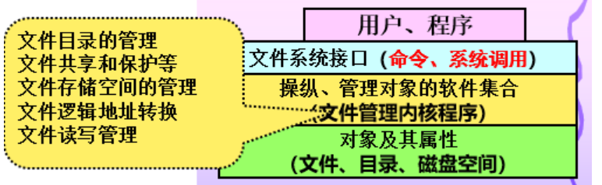
七 文件与目录
文件系统：操作系统中负责管理和存储文件信息的软件机构
文件：存储数据的命名对象，看作字节序列
目录：包含许多文件项目的一类特殊文件
子目录：被包含在另一目录中的目录（父/子目录）
Notes:
操作系统中负责管理和存储文件信息的软件机构称为文件管理系统，简称文件系统。文件系统的模型如图所示，其关联的对象包括文件，目录和磁盘空间，负责做的事情就包括文件目录的管理，文件的读写管理、文件逻辑地址转换、以及文件的共享和保护等，另外还包括了对文件存储空间的管理。在linux操作系统中，磁盘上的文件系统采用的则是一种层级结构。

Slide 17
七 文件与目录
文件：是记录在外存上的相关信息的命名组合。数据只有通过文件才能写到外存。存储数据的命名对象，看作字节序列。
文件的属性通常包含：
名称、标识符、类型、位置、大小、保护（访问控制）、时间日期和用户标识
文件由操作系统映射到物理设备上。
Notes:
操作系统中负责管理和存储文件信息的软件机构称为文件管理系统，简称文件系统。文件系统的模型如图所示，其关联的对象包括文件，目录和磁盘空间，负责做的事情就包括文件目录的管理，文件的读写管理、文件逻辑地址转换、以及文件的共享和保护等，另外还包括了对文件存储空间的管理。在linux操作系统中，磁盘上的文件系统采用的则是一种层级结构。

Slide 18
七 文件与目录
文件系统：提供高效和便捷的磁盘访问，以便允许轻松存储、定位、提取数据。
文件系统由两个不同的部分组成：
文件集合：每个文件存储相关数据
目录结构：用户组织系统内的所有文件并提供文件信息。
Notes:
操作系统中负责管理和存储文件信息的软件机构称为文件管理系统，简称文件系统。文件系统的模型如图所示，其关联的对象包括文件，目录和磁盘空间，负责做的事情就包括文件目录的管理，文件的读写管理、文件逻辑地址转换、以及文件的共享和保护等，另外还包括了对文件存储空间的管理。在linux操作系统中，磁盘上的文件系统采用的则是一种层级结构。

Slide 19
七 文件与目录
目录和文件名的命名规则
单一文件或目录的文件名容许的最大长度为225个字符
可以给目录和文件取任何名字，但必须遵循下列的规则：
除了/之外，所有的字符都合法
有些字符最好不用，如空格符、制表符、退格符和字符：？，@ # $ & () \ | ；‘ ’“ ”< >等
避免使用+、-或.来作为普通文件名的第一个字符
大小写敏感
以“.”开头的文件或目录是隐含的
Notes:
操作系统中负责管理和存储文件信息的软件机构称为文件管理系统，简称文件系统。@在第十章shell变成部分，讲变量操作中会用到 + -在Linux操作系统中是开关某些参数的标志，.是隐藏文件

Slide 20
七 文件与目录
文件的类型
在linux系统上，文件被看作是字节序列。这种概念使得所有的系统资源（包括普通文件或目录、磁盘设备、控制台、打印机等），都有了统一的标识。
Linux中的文件类型有很多，主要可以分为普通文件、目录文件、链接文件、设备文件（其中设备文件又可以分为字符设备文件和块设备文件）、套接字文件和管道文件。
Notes:
Linux中的文件类型有很多，主要可以分为普通文件、目录文件、链接文件、设备文件（其中设备文件又可以分为字符设备文件和块设备文件）、套接字文件和管道文件。如果我们在文件目录下使用ls –l命令来查看文件详细信息时，所反馈的结果中的第一个字符代表了文件的类型，那么对应关系则为-为普通文件，d为目录文，l为链接文件，c为字符设备文件，b为块设备文件，s为套接字文件，p为管道文件。字符设备是指在I/O传输过程中以字符为单位进行传输的设备，例如键盘，打印机等。块设备是将信息存储在固定大小的块中，每个块都有自己的地址，还可以在设备的任意位置读取一定长度的数据，例如硬盘,U盘。块设备和字符设备的区别：字符设备只能顺序读取，块设备可以随机读取；块设备通过系统缓存进行读取，不是直接和物理磁盘读取。字符设备可以直接读取物理磁盘，不经过系统缓存。

Slide 21
七 文件与目录
文件的类型
普通文件 ( - )
目录文件 ( d — directory)
符号链接文件 ( l — link)
字符设备文件 ( c — character)
块设备文件 ( b — block)
套接字文件( s — socket )
命名管道文件 ( p — pipe)
设备文件
在不同目录下使用 ls -l 命令查看文件信息—第1个字符
Notes:
Linux中的文件类型有很多，主要可以分为普通文件、目录文件、链接文件、设备文件（其中设备文件又可以分为字符设备文件和块设备文件）、套接字文件和管道文件。如果我们在文件目录下使用ls –l命令来查看文件详细信息时，所反馈的结果中的第一个字符代表了文件的类型，那么对应关系则为-为普通文件，d为目录文，l为链接文件，c为字符设备文件，b为块设备文件，s为套接字文件，p为管道文件。字符设备是指在I/O传输过程中以字符为单位进行传输的设备，例如键盘，打印机等。块设备是将信息存储在固定大小的块中，每个块都有自己的地址，还可以在设备的任意位置读取一定长度的数据，例如硬盘,U盘。块设备和字符设备的区别：字符设备只能顺序读取，块设备可以随机读取；块设备通过系统缓存进行读取，不是直接和物理磁盘读取。字符设备可以直接读取物理磁盘，不经过系统缓存。

Slide 22
七 文件与目录
普通文件：-
包含各种长度的字符串(字节序列)，Linux 没有对其内容规定任何的结构
只作为有序的字符序列交付给应用程序，由应用程序对其组织和解释
文本文件：由ASCII字符构成，可编辑，可修改，如信件、报告
数据文件：由来自应用程序的数字型和文本型数据构成，如电子表格、数据库
二进制文件：由机器命令和数据构成，不可查看与修改，如系统命令
Notes:
普通文件可以是程序代码、可执行文件、图片、声音等。

Slide 23
七 文件与目录
普通文件：-
在Linux环境下，具有可执行属性的可执行文件就能执行，不管其文件名后缀是什么
数据文件一般遵循的文件名后缀规则
举例 | 说明
*.txt | 文本文件
*.conf | 配置文件
*.html/xml/yml/sql | HTML/XML/YAML/SQL文件
*.c/cpp | C/C++语言源程序文件
*.so/ko/lib | 模块文件、库文件
*.rpm | RPM报文件
*.tar.gz/tgz/bar.xz | 压缩后的tar包文件
Notes:
在Windows系统中，文件后缀表示文件类型，比如.exe为可执行文件，但在Linux操作系统中文件类型并不能从文件名.exe中看出来。

Slide 24
七 文件与目录
目录文件：d
存放目录中的文件名和子目录，所存放数据进行了结构化处理，即由成对的“I节点号/文件名”构成的列表
I节点号是检索I节点表的下标，I节点中存放有文件的状态信息
目录文件由一组目录项组成，目录项可以是对其他文件的指向也可以是其下的子目录指向
一个文件的名称是存储在他的父目录中的，而并非同文件内容本身存储在一起
Notes:
存放目录中的文件名和子目录，可以是对其他文件的指向，也可以是其下字母的指向。操作系统自动将硬盘分成两个区域。一个是数据区，存放文件数据；另一个是inode区（inode table），存放inode所包含的信息，如权限和文件的创建日期、文件的大小等等。I节点（中文译为索引节点）可以理解为文件的指针。每个文件都有一个inode，每个inode都有一个号码，操作系统用inode号码来识别不同的文件。Linux系统内部不使用文件名，而使用inode号码来识别文件。对于系统来说，文件名只是inode号码便于识别的别称或者绰号。表面上，用户通过文件名，打开文件。实际上，系统内部这个过程分成三步：首先，系统找到这个文件名对应的inode号码；其次，通过inode号码，获取inode信息；最后，根据inode信息，找到文件数据所在的block，读出数据。目录文件的结构非常简单，就是一系列目录项（dirent）的列表。每个目录项，由两部分组成：所包含文件的文件名，以及该文件名对应的inode号码。

Slide 25
七 文件与目录
用户主目录
用户登录后，会进入系统指定的专属目录，即用户主目录，目录名通常为用户的登录账号
如用户osmond的主目录为：/home/osmond
在创建用户时，系统管理员会在 /home/ 目录下给每个用户建立一个主目录
用户对自己主目录的文件拥有所有权，可以在自己的主目录下进行相关操作
每个用户名对应一个用户 ID 号，并被分配到一个指定的组 (group) 中
Notes:
默认情况下 RHEL/CentOS 在创建用户的同时会创建一个和用户同名的私有组。

Slide 26
七 文件与目录
符号链接文件：l
符号链接/软链接:将一个文件指向另一个文件（源文件）的文件名 ，类似于 window的快捷方式
与他所链接的对象不是同一个文件，有不同的I节点号
通过符号链接文件的内容访问被链接文件
删除源文件，软链接失去意义；删除软链接，不影响源文件
硬链接（-）：两个或多个文件名共用一个文件体，即指向硬盘上的同一个存储空间，相当于文件副本
一个文件具有多个不同名字，它们具有相同的I节点号
对任何一个文件的内容进行修改都会影响到另一个文件
删除一个文件不影响其他文件
不是一种特殊类型的文件

Slide 27
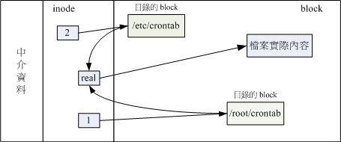
七 文件与目录
inode（262147）
262147
inode（262147）
硬链接文件读取
Notes:
关于软链接和硬链接的例子和查看方法可以看一下P32-34，硬链接是通过文件系统的inode链接来产生新文件名，而不是产生新文件。每个文件会占用一个inode，文件内容由inode的记录来指向，想要读取该文件，必须要经过目录记录的文件名来指向正确的inode号码才能读取。也就是说文件名只与目录有关，但文件内容则与inode有关。是否有可能多个文件名对应同一个inode号码？有的，那就是硬链接。及硬链接只是在某个目录下新增一条文件名链接到某inode号码的关联记录而已。1和2是文件名的iNode号，根据1和2能找到两个文件名，两个文件名指向同一个iNode号码，262147 指向real

Slide 28
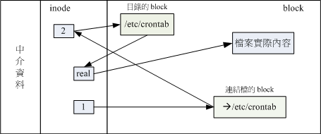
七 文件与目录
inode（262147）
inode（2）
软链接文件读取
Notes:
关于软链接和硬链接的例子和查看方法可以看一下P32-34，硬链接是通过文件系统的inode链接来产生新文件名，而不是产生新文件。每个文件会占用一个inode，文件内容由inode的记录来指向，想要读取该文件，必须要经过目录记录的文件名来指向正确的inode号码才能读取。也就是说文件名只与目录有关，但文件内容则与inode有关。是否有可能多个文件名对应同一个inode号码？有的，那就是硬链接。及硬链接只是在某个目录下新增一条文件名链接到某inode号码的关联记录而已。1和2是文件名的iNode号，根据1和2能找到两个文件名，两个文件名指向同一个iNode号码，262147 指向real

Slide 29
七 文件与目录
硬链接与软链接比较
硬链接—ln file1 file2
链接文件和被链接文件必须位于同一个文件系统内
不能建立指向目录的硬链接
修改任何一个文件内容会影响到另一个，删除不影响
两个文件大小和内容均相同
软链接—ln –s file1 file2
链接文件和被链接文件可以位于不同文件系统
可以建立指向目录的软链接
删除软链接不影响源文件，删除源文件软链接失效
两个文件的大小不同，内容不同（指针和原内容）
Notes:
这种符号链接的关系由 ln -s 命令行来建立，硬链接关系由 ln 命令行来建立。 硬链接的文件类型为普通文件-，而软链接的文件类型为l

Slide 30
七 文件与目录
设备文件：c或b
设备：计算机中的外围硬件装置，即除了CPU和内存以外的所有设备。
设备文件：用户用来访问硬件设备的文件，每个硬件设备至少与一个设备文件相关联
屏蔽用户对设备访问的复杂性，即可以通过像访问普通文件一样的方式来对设备进行访问读写
字符设备：允许I/O传输任意大小的数据，以字符方式存取（如：键盘、显示器、打印机、鼠标）
块设备：利用缓冲区的自动缓存机制，以块方式进行存取（如：磁盘、硬盘）。
Notes:
设备文件是linux操作系统的一个重要特色，linux操作系统把每个I/o设备都看成一个文件，与普通文件一样处理，这样可以使文件和设备的操作尽可能的统一。硬盘的最小存储单位叫做"扇区"（Sector）。每个扇区储存512字节（相当于0.5KB）。操作系统读取硬盘的时候，不会一个个扇区地读取，这样效率太低，而是一次性连续读取多个扇区，即一次性读取一个"块"（block）。这种由多个扇区组成的"块"，是文件存取的最小单位。"块"的大小，最常见的是4KB，即连续八个 sector组成一个 block。

Slide 31
七 文件与目录
Linux设备使用方法
用户可以用设备名来使用设备 /dec/sr0
用户可以用访问文件（链接）的方法来使用设备 /dec/cdrom
设备名以文件系统中的设备文件的形式存在
所有的设备文件存放在/dev目录下
特殊设备：
/dev/null －空设备
/dev/zero －零设备
Notes:
将P34表格2-7常用的设备文件说明。

Slide 32
七 文件与目录
命名管道：p 和套接字：s
二者均为实现进程间通信（IPC）的机制
命名管道（FIFO）文件：允许运行在同一台计算机上的两个进程之间进行通信
解决多个程序访问一个文件所造成的错误问题
套接字（socket）文件：允许运行在不同计算机上的进程之间相互通信
解决网络通信问题
套接字和命名管道通常是在进程运行时创建或删除的，一般无需系统管理员干预
Notes:
管道是将命令进行链接| ，形式为cmd1|cmd2|cmd3

Slide 33
八 目录结构
Linux 的目录结构遵循文件系统层次结构标准（FHS）：目录树结构，从一个根目录开始，根目录下可以有任意多个文件（叶子）和子目录（叉），子目录中又可以有任意多个文件和子目录
文件分级分层组织，“.”表示目录自己，“..”表示父目录
/（根目录）
/bin /sbin /usr /etc /root /home /lib . . .
. . . . . . .
. . . . . . .
Notes:
操作系统中包含大量的文件，如何有效的组织和管理文件来为用户提供一个方便使用的接口？Linux操作系统采用遵从文件系统层次结构标准的文件目录结构的方式来组织和管理系统。

Slide 34
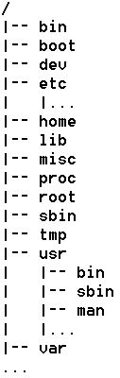
Linux 的目录结构
文件系统结构的起始位置，称为根
存放基本命令程序(任何用户都可以调用)
存放系统启动时所读取的文件，包括系统核心文件
存放设备文件接口，如打印机、硬盘等外围设备
存放与系统设置和管理相关的文件，如用户帐号、密码等
存放用户专属目录（用户主目录）
存放一些共享的函数库
一个空目录，供管理员存放公共杂物
存放系统核心和执行程序之间的信息
系统管理员（超级用户）专用目录
与/bin类似，存放用于系统引导和管理命令，通常供root使用。
临时目录，供任何用户存放临时文件。
此目录包含许多子目录，用来存放系统命令和程序等信息
存放经常变动的文件，如日志文件、临时文件、电子邮件等
Notes:
/boot：与启动系统有关；/usr(unix software resource):与软件安装执行有关；/var(variable):与系统运行过程有关。P35表格2-8。

Slide 35
九 工作目录
用户目前所处的目录
用户登录后进入的目录通常是自己的主目录
可用 pwd 命令查看用户的当前目录
可用 cd 命令来切换目录
一些特殊字符的特殊含义：
“ .” 表示当前目录
“..” 表示当前目录的上一级目录（父目录）
“-” 表示用 cd 命令切换目录前所在的目录
“~” 表示用户主目录的绝对路径名
Notes:
自己的主目录/home/lily(用户名），当前目录在/home/lily/doc下，相当于用于cd ../man相对路径的方式来指定一下进入新的目录/home/lily/man下

Slide 36
十 路径 (path)
路径：文件或目录在文件系统中所处的位置，由经过的目录名和“/”组成
绝对路径
以斜线（/）开头
描述到文件位置的完整说明
任何时候指定文件名都可以使用
相对路径
不以斜线（/）开头
指定相对于当前工作目录而言的位置
被用作指定文件名的简捷方式

Slide 37
实验
结合inode节点编号，以及文件软/硬链接建立与文件内容修改，辨析硬链接和软链接的区别。
查看自己系统的二级文件目录有哪些内容。
利用cd命令、ls命令、通配符、“ .” 、“..” 等练习不同目录的操作以及文件属性的查看。
Notes:
Stat命令可以查看文件的I节点编号 stat filename

Slide 38
思考
结合inode节点编号，以及文件软/硬链接建立与文件内容修改，辨析硬链接和软链接的区别。
查看自己系统的二级文件目录有哪些内容。
利用cd命令、ls命令、通配符、“ .” 、“..” 等练习不同目录的操作以及文件属性的查看。
什么是Shell？具有什么功能？
简述文件的类型。
硬链接和软链接有何区别？
Linux下如何使用设备？常用设备名有哪些？
简述Linux的标准目录结构及其存放内容？
Linux的基本命令格式如何？Linux下经常使用的通配符有哪些？

Slide 39
创建一个空目录dir
在dir里面创建dir1 dir2两个目录
当前工作路径切到dir1
返回当前工作路径
以通配符dir*格式列出dir1 dir2
删除dir2路径

Slide 40
历史回顾
1. Linux的安装
远程登录OpenSSH服务：ssh root@192.168.0.19
Putty使用、WinSCP使用
2. 获得命令的帮助：
$ help history #Shell内部命令的帮助信息
$ man ls #帮助文档的信息
$ whatis ls #只是对命令的描述
$ info ls #帮助文档的详细信息

Slide 41
历史回顾
3. 获取系统基本信息
查看物理内存大小：$ free –m
查看CPU信息：$ lscpu
显示磁盘剩余空间：$ df –h
显示系统中的块设备： $ lsblk
查看系统发行版本：$ uname –r
显示系统名、主机名、操作系统发行版本号、内核版本等：$ uname –a
查看时间日期：$ timedatectl
显示主机名：$ hostnamectl
$ hostnamectl set-hostname NAME

Slide 42
历史回顾
3. 软件安装和卸载
yum -y PACKAGENAME
yum -y update
yum remove PACKAGENAME
yum repolist
4. 关机和重启
$ systemctl poweroff $ shutdown -h now
$ systemctl halt $ shutdown -H now
$ systemctl reboot $ shutdown -r now

Slide 43
历史回顾
3. Shell的功能
命令解释器、通配符、命令解释器、别名机制、历史命令、重定向、管道、命令替换、Shell编程；
Shell的元字符：*？/\$’”<>|&;(){}!~
通配符：*？[…] [!...]

Slide 44
历史回顾
4.文件类型
普通文件 ( - )
目录文件 ( d — directory)
符号链接文件 ( l — link) ：区分硬链接
字符设备文件 ( c — character)
块设备文件 ( b — block)
套接字文件( s — socket )
命名管道文件 ( p — pipe)

Slide 45
历史回顾
5. Linux的目录结构

Slide 46
Linux 的目录结构
文件系统结构的起始位置，称为根
存放基本命令程序(任何用户都可以调用)
存放系统启动时所读取的文件，包括系统核心文件
存放设备文件接口，如打印机、硬盘等外围设备
存放与系统设置和管理相关的文件，如用户帐号、密码等
存放用户专属目录（用户主目录）
存放一些共享的函数库
一个空目录，供管理员存放公共杂物
存放系统核心和执行程序之间的信息
系统管理员（超级用户）专用目录
与/bin类似，存放用于系统引导和管理命令，通常供root使用。
临时目录，供任何用户存放临时文件。
此目录包含许多子目录，用来存放系统命令和程序等信息
存放经常变动的文件，如日志文件、临时文件、电子邮件等
Notes:
/boot：与启动系统有关；/usr(unix software resource):与软件安装执行有关；/var(variable):与系统运行过程有关。P35表格2-8。

Slide 47
本章内容要点
Shell和命令基础
Shell及其功能，Shell主要版本，Linux的元字符，Linux命令格式，Linux的文件和目录
Linux常用操作命令
文件目录操作命令，正则表达式，文本文件操作命令，打包和压缩，信息显示，文本编辑器
Shell应用进阶
Shell变量和Shell环境，命令补全，命令历史，命令别名，重定向，管道，命令替换和组合

Slide 48
一 常用目录操作命令
命令 | 功能
ls | 显示文件和目录列表
cd | 切换目录
pwd | 显示当前工作目录
mkdir | 创建目录
rmdir | 删除空目录
tree | 显示目录树
mv | 移动文件或目录
rm | 删除文件或目录
cp | 复制文件或目录
Notes:
P36表格2-9

Slide 49
ls命令
功能：显示文件或目录信息
格式： ls [选项] [目录或是文件]
说明：
对于目录，该命令将列出其中的所有子目录与文件。
对于文件，ls 将输出其文件名以及所要求的其他信息。
默认情况下，输出条目按字母顺序排序。
当未给出目录名或文件名时，就显示当前目录下的文件和目录。

Slide 50
ls命令选项
选项 | 说明
-a | 列出目录下的所有文件，包括以 . 开头的隐含文件
-l | 列出文件的详细信息，通常称为“长格式”
-d | 输入参数是目录时，只显示该目录本身
-A | 显示除”.”（当前目录文件） 和 “..” （父目录文件）外的所有文件
-R | 递归地列出所有子目录下的文件
-h | 以人类易读的单位显示文件大小（文件大小单位K）
-S | 以文件大小排序输出
-t | 以时间排序输出
-i | 在输出的第一列显示文件的i节点号
Notes:
但不列出 "." (目前目录) 及 ".." (父目录)

Slide 51
ls命令举例
命令 | 说明
ls | 列表显示当前目录下的文件和目录
ls -a | 列表显示当前目录下的文件和目录（包括隐含文件和目录）
ls -l | 以长格式列表显示结果
ls -R | 递归地显示当前目录及其子目录下的文件和目录
ls -dl /usr/share/ | 仅显示/usr/share/目录本身，而非/usr/share/ 目录中的内容
ls -lt | 按最后修改时间顺序，以长格式列出当前目录下的文件

Slide 52
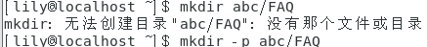
mkdir命令
功能：创建目录
格式：mkdir [选项] <目录>
说明：
-p，确保目录名称存在，不存在根据需要创建父目录
命令 | 说明
mkdir /home/lrj/mybin | 以绝对路径创建一个空目录
mkdir -p mydoc/FAQ | 以相对（当前目录）路径创建一个空目录树
mkdir -p /srv/www/{abc,bcd}/htdoc | 创建/srv/www/abc/htdoc和/srv/www/bcd/htdoc目录 ps：{}
Notes:
Linux mkdir（英文全拼：make directory）命令用于创建目录。-p 确保目录名称存在，不存在的就建一个。举例说明一下-p选项的作用，假设当前工作目录下没有mydoc的目录，使用mkdir mydoc/FAQ创建目录会提示无法创建mydoc/FAQ目录，没有那个文件或目录，但使用mkdir –p mydoc/FAQ则可以在当前目录下成功创建一个mydoc/FAQ目录。

Slide 53
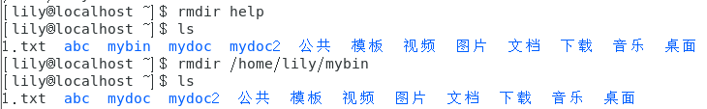
rmdir命令
功能：删除空目录
格式：rmdir [选项] [目录]
说明：
-p，在删除目录时，一起删除父目录，但父目录中必须没有其他目录及文件
命令 | 说明
mkdir /home/lrj/mybin | 以绝对路径删除指定路径下的空目录mybin
rmdir FAQ | 删除相对（当前目录）路径下的空目录FAQ
rmdir -p abc/FAQ | 删除当前目录中的abc/FAQ子目录，删除FAQ目录时，若abc目录中无其他目录和文件，则一起删除abc目录
Notes:
Linux rmdir（英文全拼：remove directory）命令用于删除空目录。

Slide 54
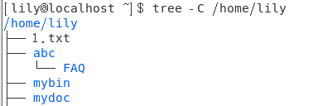
tree命令
功能：以树状图形式列出指定目录下的所有文件，包括子目录里的文件
格式：tree [选项] [目录]
说明：
-L，限制目录显示层级
-C，文件和目录以不同颜色显示
命令 | 说明
tree | 显示当前目录的目录树
tree /srv/www | 显示/srv/www目录树
tree -L 3 /srv | 显示 /srv/ 的3级目录树
Notes:
Pwd 英文全拼：print work director

Slide 55
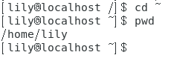
cd和pwd命令
功能：由当前工作目录切换到指定目录
格式：cd [选项] [目录]
功能：显示目前所在工作目录的绝对路径名称
格式：pwd [选项]
命令 | 说明
cd | 切换到用户家目录
cd /some/dir/ | 进入/some/dir/目录
cd ~ | 切换到用户家目录
cd .. | 返回到目前目录的上一级目录
cd ../.. | 返回到目前目录的上两级级目录
cd - | 切换到上一次使用cd命令前的目录
pwd | 显示当前所在工作路径
Notes:
Cd的英文全称change directory；Pwd的英文全称为，print working directory，作用是显示目前所在工作目录的绝对路径名称

Slide 56
二 常用文件操作命令
命令 | 功能
touch | 生成一个空文件或更改文件的时间
cp | 复制文件或目录
mv | 移动文件或目录、文件或目录改名
rm | 删除文件或目录
ln | 建立链接文件
find | 查找文件
file/stat | 查看文件类型或文件属性信息

Slide 57
touch命令
功能：更改现有文件的访问时间和修改时间，若文件不存在，则生成一个新的空文件
默认情况下将文件的时间记录改为当前时间
格式：touch [选项] <文件> …
参数
-a : 只更改访问时间。
-m : 只更改修改时间。
-t <STAMP> : 使用[[CC]YY]MMDDhhmm[.ss]格式的时间而非当前时间，即修改为指定时间。
-r <参考文件或目录> : 修改文件时间为指定文件的时间，而非当前时间。
Notes:
STAMP的格式为[[CC]YY]MMDDhhmm[.ss]，CC为年份的前两位，YY为年份的后两位，MM为月份，DD为日期，hh为小时，mm为分钟，ss为秒。

Slide 58
文件的时间戳
GNU/Linux 文件的3种时间戳：
mtime: 目前文件内容被最后修改时间 (ls -lt)
ctime: 文件的状态（属性、权限、内容）改变时间 (ls -lc)
atime: 文件数据被最后访问时间 (ls -lu)
说明
ctime并非文件创建时间
覆盖一个文件会改变mtime、ctime和atime三类时间
改变文件的访问权限或拥有者会改变文件的ctime和atime
读文件会改变文件的atime
Notes:
mtime 为modification time，内容修改时间，文件目前的内容被最后修改的时间。而并非文件的权限和属性。 ctime 为status time，文件状态改变的时间。atime为access time，文件内容被最后访问的时间。

Slide 59
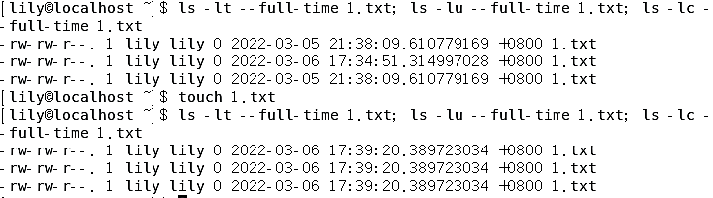
touch命令举例
命令 | 说明
touch newfile | 创建空的新文件
touch file | 修改已存在文件时间为当前时间（三类时间戳都修改）
touch -a file | 修改文件访问时间，状态时间也改变
touch -m file | 修改文件修改时间，状态时间也改变
touch -t 200701311200 file | 修改文件时间为指定时间，访问时间和修改时间均为指定时间，但状态时间为当前时间
touch -r oldfile newfile | 修改newfile文件时间为oldfile文件时间，访问时间和修改时间均为指定文件的时间，但状态时间为当前时间
Notes:
ls -lt --full-time 1.txt; ls -lu --full-time 1.txt; ls -lc --full-time 1.txt。分别用于显示修改时间，访问时间，状态时间，；用于间隔命令，同时执行。

Slide 60
file命令
功能：确定文件类型
格式：file [选项] <文件名> …
举例
[lily@localhost ~]$ file /etc/passwd /bin/bash /dev/console
/etc/passwd: ASCII text 文本文件
/bin/bash: ELF 64-bit LSB executable, x86-64, version 1 (SYSV), dynamically linked (uses shared libs), for GNU/Linux 2.6.32, BuildID[sha1]=85e3da5a087950e7aaeb7893c056218a8874d2e5, stripped 二进制文件
/dev/console: character special 字符设备文件
Notes:
我们前边将文件类型的时候说过有普通文件、目录文件、设备文件、符号链接文件、命名管道文件和套接字文件。而且还说了普通文件有三种类型：文本文件、二进制文件、数据文件。我们想了解文件类型可以用ls –l命令判断一个大的归类，但是我们如何进一步的去确定文件具体属于什么类型，包含什么类型的数据，改选用什么命令或程序进行查看和使用呢？下面我们来看一下file命令。

Slide 61
stat命令
功能：显示指定文件的状态信息或其所在文件系统的状态信息—属性信息，包括文件名、文件大小、文件类型、i节点号、3个时间、存取权限等
格式：stat [选项] <文件名> …
举例
[lily@localhost ~]$ stat /etc/passwd
文件："/etc/passwd"
大小：2304 块：8 IO 块：4096 普通文件
设备：fd00h/64768d Inode：18193386 硬链接：1
权限：(0644/-rw-r--r--) Uid：(0/root) Gid：(0/ root)
环境：system_u:object_r:passwd_file_t:s0
最近访问：2022-03-06 16:33:18.320000175 +0800
最近更改：2021-10-30 12:17:47.182863734 +0800
最近改动：2021-10-30 12:17:47.182863734 +0800
Notes:
stat 以文字的格式来显示 inode 的内容。块：为文件所占512字节的块数；

Slide 62
cp命令
功能：复制文件或目录。
格式：cp [参数] <源> <目标>
说明
若复制的目标文件已存在，则被覆盖
将多个源文件复制到目标目录中
将源目录复制为指定的目标目录（目标目录不存在）（-r）
将源目录复制到指定的目标目录中（-r）
默认情况下，cp源文件和目标文件的权限不同，目标文件的拥有者通常是命令操作者
Notes:
cp对应copy，

Slide 63
cp命令的常用选项
参数 | 说明
-a | 等价于 –dpR，复制后的文件保持原有文件的所有属性（除文件的权限）（常用）
-R，-r | 递归地复制目录及目录内的所有项目 （常用）
-p | 在复制文件过程中保留文件属性，包括属主、组、权限与时间戳（备份常用）
-d | 当复制符号链接的源文件时，目标文件也将创建符号链接且指向源文件所链接的原始文件，否则复制源文件
-f | 强制复制，不管目标是否存在
-i | 交互式复制，覆盖文件前需要确认（常用）
-u | 只有当源文件的状态改变时间（ctime）比目标文件更新时或目标尚不存在时才进行复制

Slide 64
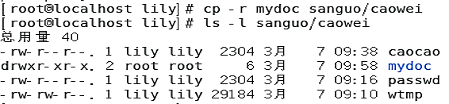
cp命令举例
命令 | 说明
cp file1 file2 | 将当前目录下的file1复制为file2
cp /bin/cpio ~/bin | 复制文件 /bin/cpio 到 ~/bin 目录
cp abc bcd mydoc | 将两个指定的文件复制到mydoc目录下
cp some/dir/f* someother/dir/ | 将某目录下的以f开头的文件复制到另一个目录
cp /bin/?sh . | 使用“?”通配符复制多个文件到当前目录下
cp file{1,2,3} someother/dir/ | 将当前目录下的file1、file2、file3复制到另外一个目录
cp –a /var/log/wtmp caowei/tmp1 | 将/var/log/wtmp文件完全复制到caowei/tmp1目录下（拥有者权限改变）
cp -r some/dir/ someother/dir/ | 将某目录下的所有文件（包括子目录）复制到另一个目录

Slide 65
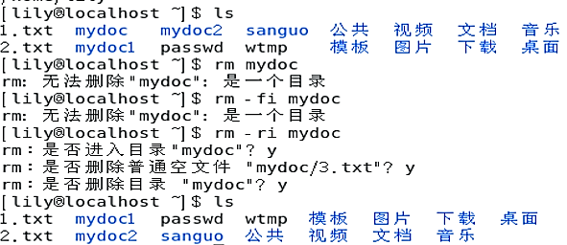
rm命令
功能：删除文件或目录
格式：rm [选项] …文件 …
参数
-i : 交互式，删除前逐一询问确认
-f : 忽略不存在的文件，无警告信息
-r : 递归删除目录及其内容
命令 | 说明
rm ash | 删除指定文件ash
rm .* | 删除当前目录下所有隐藏文件
rm -f file{1,3,5} | 强制删除file1，file2，file3
rm -r myusr/ | 删除myusr目录及其内容（有删除提示）
rm -rf myusr/ | 删除myusr目录及其内容（强制删除，无删除提示）
Notes:
rm remove, f force,

Slide 66
mv命令
功能：移动文件或目录，或重命名
格式：mv [选项] 源文件 目录/目标文件
参数
-i : 若目标文件已经存在，会询问是否覆盖
-f : 若目标文件已经存在，不会询问而直接覆盖
-u : 当源文件比目标文件新或者目标文件不存在时，才执行移动操作
命令 | 说明
mv file file.bak | 将file文件或目录更名为file.bak
mv file1 mydata/ | 将file1移动到mydata目录下
mv -i file1 mydata/file2 | 以询问的方式移动文件file1到mydata/file2目录下
mv datadir1 /home/zhang/data | 将datadir1目录下的内容移动到/home/zhang/data目录下
Notes:
mv move，使用mv命令可以进行重命名，还有一个可以进行重命名的命令，即 rename ， rename命令专门用于对多个文件同时进行命名更改，并非对单一文件名进行修改。mv命令是移动到不是复制到，移动之后原来的文件被删除。

Slide 67
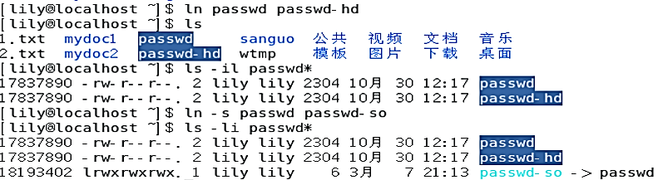
ln命令
功能：创建链接文件。
格式：ln [参数] <被链接文件> <链接文件>
参数：
-s : 创建符号链接，默认情况下是硬链接
-f : 强行创建链接，不论链接文件是否存在
-i : 覆盖原有文件之前先询问用户
举例：
$ ln somefile hardlinkfile
$ ln -s somefile softlinkfile
$ ln -s somedir softlinkfile

Slide 68
实验
尝试在Linux操作系统下利用命令行实现类似Windows系统重创建/删除/复制/剪切文件夹与文件的功能。
touch、stat、mv、cp等命令，对比文件修改时间、访问时间、状态改变时间间的异同。
在当前目录创建文件f1，创建f1的软/硬链接文件，并查看三个文件的详细信息
创建目录dir
将f1重命名为f2
将f2复制到目录dir
查看文件f2的信息
创建f2的副本f2.bak
查看f2和f2.bak的时间信息
创建目录f_dir
用find查看列出当前目录下以f开头的文件/目录。
用find查看列出当前目录下以f开头的文件。
结合正则表达式查看当前目录下以f开头的文件/目录。
Notes:
Stat命令可以查看文件的I节点编号 stat filename

Slide 69
find命令
功能：在文件系统（硬盘）中查找匹配的文件
格式
find [Path] [Option] [Action]
说明
Path ：搜索起始的绝对路径或相对路径；省略时表示当前目录
Option：由一个或多个选项定义的搜寻条件；
Action：当文件被定义之后需要进行的搜索条件；默认为显示在标准输出（-print）
不带任何参数的 find 命令将在屏幕上递归显示当前目录下的文件列表
Notes:
文件查找很重要，因为有时候我们可能会忘记了文件存放的位置。有多种文件查找的命令，which是根据PATH这个环境变量所规定的路径内去查找执行文件的文件名。whereis是在一些特定的目录中查找文件，特定目录可以指定，否则主要针对/bin/sbin和/usr/share/man中找。locate命令的搜索范围是/var/lib/mlocate。find命令是在整个磁盘中查找，需要消耗大量时间。

Slide 70
find 命令选项
选项 | 说明
-name | 查找与指定文件名相匹配的文件；
-user xxx | 查找属于用户xxx的所有文件；
-type f | 查找某一类型的文件，如f（文件）或d（目录）
-maxdepth LEVELS | 设置最大的查找深度

Slide 71
find命令举例（1）
递归显示当前目录的文件列表
$ find
递归显示 / 目录的文件列表
$ find /
递归显示 / 目录的文件列表（仅限于3层目录）
$ find / -maxdepth 3
递归显示 / 目录的文件列表（仅限于 / 文件系统）
$ find / -xdev
递归显示 /home、/www、/srv 目录的文件列表
$ find /home /www /srv

Slide 72
find 命令—name选项
条件 | 说明
-name PATTERN | 匹配文件名
-iname PATTERN | 匹配文件名（忽略大小写）
-lname PATTERN | 匹配符号链接文件名
-ilname PATTERN | 匹配符号链接文件名（忽略大小写）
-wholename PATTERN | 匹配文件的完整路径（不把 ‘/’ 和 ‘.’ 作为特殊字符）
-iwholename PATTERN | 匹配文件的完整路径（忽略大小写）
PATTERN 使用 Shell 的匹配模式
可以使用 Shell 的通配符（*、？[]）
要用“”或‘’括起来

Slide 73
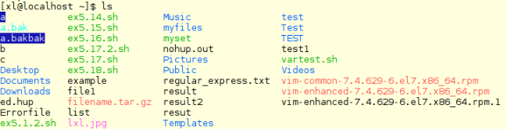
find命令举例（2）
[xl@localhost ~]$ find -name "ex?.1[6-8].*"
./ex5.18.sh
./ex5.17.2.sh
./ex5.16.sh
./ex5.17.sh

Slide 74
find 命令—正则表达式选项
条件 | 说明
-regex REPATTERN | 以正则表达式匹配文件名
-iregex REPATTERN | 以正则表达式匹配文件名（忽略大小写）
REPATTERN 使用正则表达式匹配模式
使用 -regextype TYPE 指定的正则表达式类型
默认为 emacs 类型

Slide 75
find命令举例（3）
[xl@localhost ~]$ find -regex ".*ex[0-9].[0-9][0-9]\.sh" -regextype posix-extended
./ex5.18.sh
./ex5.14.sh
./ex5.16.sh
./ex5.17.sh
./ex5.15.sh
./ex5.11.sh
注意：-regex不是匹配文件名，而是匹配完整的文件名（包括路径）。

Slide 76
find 命令—时间属性选项
条件 | 说明
-amin N | 查找 N 分钟以前被访问过的所有文件
-atime N | 查找 N 天以前被访问过的所有文件
-cmin N | 查找 N 分钟以前文件状态被修改过的所有文件（比如权限修改）
-ctime N | 查找 N 天以前文件状态被修改过的所有文件 （比如权限修改）
-mmin N | 查找 N 分钟以前文件内容被修改过的所有文件
-mtime N | 查找 N 天以前文件内容被修改过的所有文件
-used N | 查找被改动过之后，在N天内被存取过的所有文件
注：以上选项中的 N 可以有三种输入方式：N,+N,-N
20 表示等于 20
+20 表示大于 20 （21，22，23 等）
-20 表示小于 20 （19，18，17 等）

Slide 77
find命令举例（4）
在/home下查找最近2天之内改动过的文件
$ find /home -mtime -2
在/home下查找最近2天之内被访问过的文件
$ find /home -atime -2
在/home下查找60分钟之前改动过的文件
$ find /home -mmin +60
在/home下查找最近5分钟之内修改过的文件
$ find /home -mmin -5
在/home下查找30分钟之前被访问过的文件
$ find /home -amin +30
在/home下查找最近在2日内被改动之后被访问过的文件
$ find /home -used -2

Slide 78
find 命令—条件表达式-时间属性
条件 | 说明
-newer FILE | 查找所有比 FILE 的内容修改时间新的文件
-cnewer FILE | 查找所有比 FILE 的状态修改时间新的文件（比如权限修改）
-anewer FILE | 查找所有比 FILE 的访问时间新的文件
FILE 为要比对的样板文件或目录

Slide 79
find命令举例（5）
在/home下查找更新时间比tmp.txt新的文件或目录
$ find /home -newer tmp.txt
在/home下查找存取时间比tmp.txt新的文件或目录
$ find /home -anewer tmp.txt

Slide 80
find 命令—用户和组选项
条件 | 说明
-uid N | 用户ID为N的所有文件
-gid N | 组ID为N的所有文件
-user USERNAME | 用户名为 USERNAME 的所有文件
-group GROUPNAME | 组名为 GROUPNAME 的所有文件
-nouser | 文件属于不在 /etc/passwd 文件中的用户
-nogroup | 文件属于不在 /etc/group 文件中的组
N 可以使用
N,+N,-N

Slide 81
find命令举例（6）
查找在系统中已作废用户（在/etc/passwd中无记录）的文件
$ find / -nouser
查找在系统中已作废组（在/etc/group中无记录）的文件
$ find / -nogroup
查找属于 osmond 用户的文件
$ find / -user osmond
查找属于 students 组的文件
$ find / -group students
查找UID为502的所有文件
$ find / -uid 502
查找UID大于600的所有文件
$ find / -uid +600
查找GID小于60的所有文件
$ find / -gid -60

Slide 82
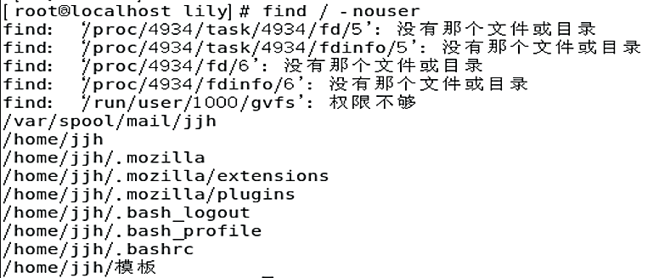
find命令举例（6）
查找在系统中已作废用户（在/etc/passwd中无记录）的文件
$ find / -nouser

Slide 83
find 命令—条件表达式-文件权限
条件 | 说明
-perm MODE | 精确匹配权限模式为 MODE 的文件
-perm -MODE | 匹配权限模式至少为 MODE 的文件 （用户、组和其他人这三种权限必须都匹配）
-perm /MODE 或 -perm +MODE | 匹配权限模式至少为 MODE 的文件 （用户、组和其他人这三种权限中有一种匹配即可）
MODE 与 chown 命令的书写方式一致，既可以使用字符模式也可以使用八进制的数值模式，通常使用八进制的数值模式

Slide 84
find命令举例（7）
在/home目录下查找权限为755的所有文件或目录
$ find -type d -perm 755
./Desktop
./Templates
./Videos
./Pictures
$ ls -dl Desktop
drwxr-xr-x. 2 xl xl 4096 Aug 23 2019 Desktop

Slide 85
find命令举例（7）
在/home目录下查找权限至少为740的所有文件或目录
$ find /home -perm -740
在~/bin目录下查找权限至少为111的所有文件或目录（或者属主可执行，或者组可执行，或者其他人可执行）
$ find ~/bin -perm /111

Slide 86
find 命令—选项:类型和大小
条件 | 说明
-type TYPE | 查找类型为 TYPE 的文件，可用的类型： b-块设备文件; c-字符设备文件; d-目录文件; p-命名管道; f-普通文件; l-符号链接; s-socket 文件
-links N | 查找有N个链接的文件
-inum N | 查找文件inode为N的文件
-samefile NAME | 查找与NAME文件具有相同inode的文件
-size N[bcwkMG] | 查找文件大小为N的文件，单位可以为： b-512 字节的块（省略单位的默认值）; c-字节; w-双字节; k-Kilobytes; M-Megabytes; G-Gigabytes
-empty | 查找空文件（大小为0）
N 可以使用 ： N,+N,-N

Slide 87
find命令举例（8）
在当前目录下查找目录
$find . -type d
在/home目录下查找硬连接数大于2的文件
$find /home -links +2
在当前目录下查找长度大于10kB的文件
$find . -size +10k
在/tmp目录下查找长度等于1GB的文件
$find /tmp -size 1G
在当前目录下查找长度小于10MB的文件
$find . -size -10M
在/var/log目录下查找所有的空文件或目录
$ find /var/log -empty

Slide 88
find 命令——动作表达式
-print
在标准输出上列出查找结果（每行一个文件）(默认)
-ls
使用 ‘ls -dils’ 在标准输出上列出查找结果
-prune
忽略对某个目录的查找
-exec COMMAND {} \;
对符合查找条件的文件执行 Linux 命令
-ok COMMAND {} \;
对符合查找条件的文件执行 Linux 命令；与 -exec 不同的是，它会询问用户是否需要执行
{} 两个大括号之间不能有空格，表示查找到的对象
\; 表示命令结束，反斜杠与前面的大括号之间必须要留空格

Slide 89
find命令举例（9）
查找并列出当前目录下不安全的文件（世界可读写执行）
$ find -name "a.bak" -exec rm {} \;
查找 logs 目录下的所有的 .log 文件并查看它的详细信息
$ find logs -name "*.log" -type f -exec ls -l {} \;
查找当天修改过的普通文件
$ find . -type f -mtime -1 -exec ls -l {} \;
查找当前目录下的.php文件、并用grep过滤出包含include的行
$ find . -name "*.php" -exec grep "include" {} \; -print

Slide 90
find、whereis、locate区别
find直接在磁盘上查找文件，所用时间多。
whereis：只会找几个特地的目录，可以通过whereis –l查看。
locate：根据已经建立的数据库查找。数据库每天更新一次，可以通过updatedb命令随时更新。

Slide 91
find、whereis、locate区别
$ whereis passwd
passwd: /usr/bin/passwd /etc/passwd /usr/share/man/man1/passwd.1.gz /usr/share/man/man5/passwd.5.gz
$ locate passwd
/etc/passwd
/etc/passwd-
/etc/pam.d/passwd
/etc/security/opasswd
/usr/bin/gpasswd
/usr/bin/grub2-mkpasswd-pbkdf2
…

Slide 92
三 正则表达式
正则表达式：使用某种模式（pattern）去匹配（matching）一类字符串的一个公式
常使用正则表达式进行查找、替换等操作
在适当的情况下使用正则表达式可以极大地提高工作效率
有两种风格的正则表达式：
POSIX 风格的正则表达式
基本的正则表达式 BRE
扩展的正则表达式 ERE
Perl 风格的正则表达式
Notes:
正则表达式不是一个工具程序，而是一个字符串梳理的标准依据，在许多支持正则表达式的工具中可以使用，例如vi grep sed等。在过滤分析信息中经常使用，至少要做到能够看懂正则表达式，例如过滤分析邮件、系统日志信息等。

Slide 93
支持 RE 的文本处理工具
基本的正则表达式 Basic regular expression (BRE)—单一的一组字符串
grep 按模式匹配文本
ed 一个原始的行编辑器
sed 一个非交互的字符流编辑器
vim 一个屏幕编辑器
emacs 一个屏幕编辑器
扩展的正则表达式 Extended regular expression (ERE) —群组字符串（Vbird或netman）
egrep 按模式匹配文本
awk 进行简单的文本处理
Notes:
对于支持正则表达式的工具可以使用正则表达式进行匹配，而对于不支持正则表达式的工具则需要使用bash的通配符进行匹配操作，例如cp命令等。

Slide 94
正则表达式的组成
正则表达式由一些普通字符和一些元字符（metacharacters）组成。
普通字符包括大小写的字母、数字（即所有非元字符）
元字符则具有特殊的含义

Slide 95
正则表达式的元字符
元字符 | 含义 | 类型 | 举例 | 说明
^ | 匹配首字符 | BRE | ^x | 以字符x开始的字符串
$ | 匹配尾字符 | BRE | x$ | 以x字符结尾的字符串
. | 匹配任意一个字符（一定存在） | BRE | l..e | love, life, live …
? | 匹配任意一个可选字符 | ERE | xy? | x, xy
* | 匹配零次或多次重复 | BRE | xy* | x, xy, xyy, xyyy …
+ | 匹配一次或多次重复 | ERE | xy+ | xy, xyy, xyyy …
[…] | 匹配任意一个字符 | BRE | [xyz] | x, y, z
() | 对正则表达式分组 | ERE | (xy)+ | xy, xyxy, xyxyxy, …

Slide 96
正则表达式的元字符（续）
元字符 | 含义 | 类型 | 举例 | 说明
\{n\} | 匹配n次 | BRE | go\{2\}gle | google
\{n,\} | 匹配最少n次 | BRE | go\{2,\}gle | google, gooogle, goooogle …
\{n,m\} | 匹配n到m次 | BRE | go\{2,4\}gle | google, gooogle, goooogle
{n} | 匹配n次 | ERE | go{2}gle | google
{n,} | 匹配最少n次 | ERE | go{2,}gle | google, gooogle, goooogle …
{n,m} | 匹配n到m次 | ERE | go{2,4}gle | google, gooogle, goooogle
| | 以或逻辑连接多个匹配 | ERE | good|bon | 匹配 good 或 bon
\ | 转义字符 | BRE | \* | *

Slide 97
正则表达式的元字符（续2）
POSIX RE 用于方括号之内的元字符
元字符 | 含义 | 类型 | 举例 | 说明
^ | 非（仅用于启始字符） | BRE | [^xyz] | 匹配xyz之外的任意一个字符
- | 用于指明字符范围 （不能是首字符和尾字符） | BRE | [a-zA-Z] | 匹配任意一个字母
\ | 转义字符 | BRE | [\.] | .

Slide 98
正则表达式举例1
...x..x..x：匹配...X..X..X结构的字符串(abcxabxabx)
^d：匹配以d开头的字符串(dog)
^the：匹配以the开头的字符串(theshy)
sh$：匹配以sh结尾的字符串(push)
^....$:匹配长度为4的字符串(abcd)
^$：匹配空行
\. ：匹配一个小数点
^.2：匹配任意字符开头，以2结尾的字符串(g2)
\*\.pas：匹配*.pas
t.*\.sh$：匹配t开头，.sh结尾，中间字符为一个或多个字符的字符串(ta.sh tab.sh tabc.sh)
t*\.sh$：匹配t开头，.sh结尾，中间字符为零个或多个字符的字符串(t.sh ta.sh tab.sh)
.a.*：匹配任意字符开头，a为第二个字符，结尾为零个或多个字符的字符串(xa xay xayy)

Slide 99
正则表达式举例2
[]中都是单个字符匹配
[0123456789]：匹配0-9的任意一个数字
[0-9]：匹配0-9的任意一个数字
[a-zA-Z0-9\-]：匹配任意一个大小写字母或者数字或者减号(a A 9 -)
[^0-9]：匹配非0-9的任意一个字符（a）
[^abc]：匹配除adc之外的任意一个字符（x，1）
^[^1] ：匹配开头不是1的字符串(abc)
[Gg]reen：匹配Green或green
[a-z][a-z]* ：匹配任意一个小写字母开头，零个或多个小写字母结尾的字符串(a ab abb abbb abbc)
^\.[0-9][0-9]：匹配以小数点开头的两位数字(.12)

Slide 100
正则表达式举例 3
gr(a|e)y：匹配gray或grey；
(^To:|^From:) (Seaman|Ramsay )：匹配以To：或From：开头，后面是Seaman或Ramsay；(To:Ramsay From:Seaman)
[0-9]\{2\}-[0-9]\{2\}-[0-9]\{4\}：匹配0-9中任意一个数字两次-匹配0-9中任意一个数字两次-匹配0-9中任意一个数字四次；(11-66-8888)
(yellow|red) flower(s)?：匹配yellow flower或red flower的单复数；(yellow flowers)
/etc/rc\.d/init\.d/httpd：转义字符“.”；
/usr/sbin/httpd(\.worker)?：匹配.worker或空；
/var/www(/.*)?/logs(/.*)?：匹配 （/（任意字符）0次或多次）一次或零次；
/var/log/apache(2)?(/.*)? ：匹配数字2零次或一次，匹配 （/（任意字符）0次或多次）一次或零次；
/var/www/[^/]*/cgi-bin(/.*)?：匹配“/”以外的任意一个字符出现0次或多次；匹配 （/（任意字符）0次或多次）一次或零次；
/srv/([^/]*/)?www(/.*)?：匹配“/”以外的任意一个字符出现0次或多次；匹配 （/（任意字符）0次或多次）一次或零次；
/usr/lib(64)?/httpd(/.*)?：匹配64零次或一次；匹配 （/（任意字符）0次或多次）一次或零次；

Slide 101
历史回顾
1. 常用的文件目录操作命令
touch:
mkdir:-p，确保目录名称存在，不存在根据需要创建父目录
ln: -s : 创建符号链接，默认情况下是硬链接
-f : 强行创建链接，不论链接文件是否存在
[xl@localhost ~]$ ln a a.hardlink
[xl@localhost ~]$ ln -s a a.slink
[xl@localhost ~]$ ls -il a a.hardlink a.slink
130574 -rw-rw-r--. 3 xl xl 117 Apr 10 23:27 a
130574 -rw-rw-r--. 3 xl xl 117 Apr 10 23:27 a.hardlink
130394 lrwxrwxrwx. 1 xl xl 1 Apr 11 01:08 a.slink -> a

Slide 102
历史回顾
rm: -i : 交互式，删除前逐一询问确认
-f : 忽略不存在的文件，无警告信息
-r : 递归删除目录及其内容
rmdir: –p ; (递归删除)

Slide 103
历史回顾
ls：-s : 创建符号链接，默认情况下是硬链接
-f : 强行创建链接，不论链接文件是否存在
tree：显示目录树
cp: -r 递归地复制目录及目录内的所有项目 （常用）
–i交互式复制，覆盖文件前需要确认（常用）
mv: -i : 若目标文件已经存在，会询问是否覆盖
-f : 若目标文件已经存在，不会询问而直接覆盖
find、whereis、locate:
pwd、cd
file、stat

Slide 104
历史回顾
find、whereis、locate:
$ find logs -name "*.log" -type f -exec ls -l {} \;
$ find / -maxdepth 3
$ find . -name "ex*"
$ find /home -user "xl"
$ find . -type f -exec chmod 664 {} \;

Slide 105
历史回顾
2. 正则表达式
元字符 | 含义 | 类型 | 举例 | 说明
^ | 匹配首字符 | BRE | ^x | 以字符x开始的字符串
$ | 匹配尾字符 | BRE | x$ | 以x字符结尾的字符串
. | 匹配任意一个字符（一定存在） | BRE | l..e | love, life, live …
? | 匹配任意一个可选字符 | ERE | xy? | x, xy
* | 匹配零次或多次重复 | BRE | xy* | x, xy, xyy, xyyy …
+ | 匹配一次或多次重复 | ERE | xy+ | xy, xyy, xyyy …
[…] | 匹配任意一个字符 | BRE | [xyz] | x, y, z
() | 对正则表达式分组 | ERE | (xy)+ | xy, xyxy, xyxyxy, …

Slide 106
历史回顾
元字符 | 含义 | 类型 | 举例 | 说明
\{n\} | 匹配n次 | BRE | go\{2\}gle | google
\{n,\} | 匹配最少n次 | BRE | go\{2,\}gle | google, gooogle, goooogle …
\{n,m\} | 匹配n到m次 | BRE | go\{2,4\}gle | google, gooogle, goooogle
{n} | 匹配n次 | ERE | go{2}gle | google
{n,} | 匹配最少n次 | ERE | go{2,}gle | google, gooogle, goooogle …
{n,m} | 匹配n到m次 | ERE | go{2,4}gle | google, gooogle, goooogle
| | 以或逻辑连接多个匹配 | ERE | good|bon | 匹配 good 或 bon
\ | 转义字符 | BRE | \* | *

Slide 107
历史回顾
POSIX RE 用于方括号之内的元字符
元字符 | 含义 | 类型 | 举例 | 说明
^ | 非（仅用于启始字符） | BRE | [^xyz] | 匹配xyz之外的任意一个字符
- | 用于指明字符范围 （不能是首字符和尾字符） | BRE | [a-zA-Z] | 匹配任意一个字母
\ | 转义字符 | BRE | [\.] | .

Slide 108
四 常用的文本文件提取命令
命令 | 功能
cat、tac | 滚屏显示文本文件内容
more、less | 分屏显示文本文件内容
head、tail | 显示文本文件的前或后若干行 （横向截取文本文件内容）
cut | 纵向切割出文本指定的部分 （纵向截取文本文件内容）
grep | 在文本文件中查找指定的字符串 （按关键字提取文本文件中匹配的行）
Notes:
cat从第一行开始显示，tac从最后一行开始显示，cat命令和tac命令是一口气将内容全部显示到屏幕上，more是一页一页的显示，less与more类似，但less可以往前翻页。head只看前几行，tail只看后几行，cut和grep是选取命令，cut主要提取列内容。

Slide 109
文本显示命令举例
命令 | 举例
cat /etc/passwd | 滚屏显示文件/etc/passwd的内容
cat -n /etc/passwd | 滚屏显示文件/etc/passwd的内容，并显示行号
more /etc/passwd | 分屏显示文件/etc/passwd的内容（注意空格键、回车键和q的使用）
more +10 /etc/passwd | 从第10行分屏显示文件/etc/passwd的内容
less /etc/passwd | 分屏显示文件/etc/passwd的内容（注意空格键、回车键、PgDn键、PgUp键和q的使用）
head -4 myalllist | 显示文件myalllist前4行的内容
tail -4 myalllist | 显示文件myalllist后4行的内容
tail +10 myalllist | 显示文件myalllist从10行开始到文件尾的内容
tail -f /var/log/messages | 跟踪显示不断增长的文件结尾内容（通常用于显示日志文件）

Slide 110
cat命令
功能：显示文件内容
格式：cat [选项] [文件名]
命令所在路径：/bin/cat （所有用户）
选项：
-n 显示行号，连同空白行也会有行号
-b 列出行号，针对非空白行显示行号，空白行不标行号
注：（如果内容超过一个屏幕，会滚屏显示到最后一屏）

Slide 111
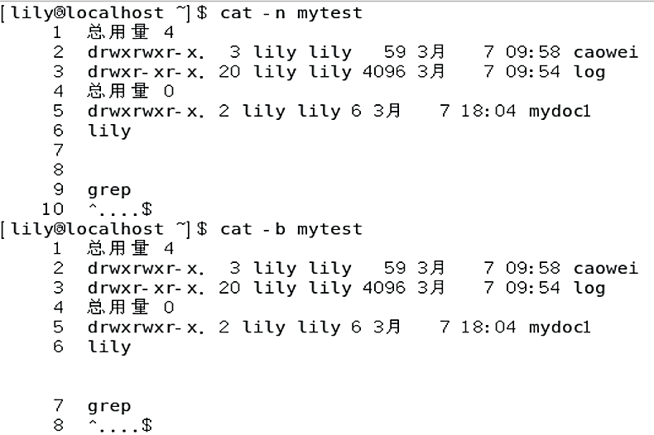
cat命令举例
查看内容显示行号（包含空白行）
查看内容显示行号（不包含空白行）

Slide 112
cat命令举例
[xl@localhost ~]$ cat -n /etc/passwd | head -3
1 root:x:0:0:root:/root:/bin/bash
2 bin:x:1:1:bin:/bin:/sbin/nologin
3 daemon:x:2:2:daemon:/sbin:/sbin/nologin

Slide 113
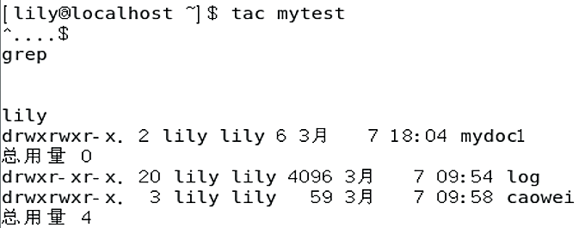
tac命令
功能：倒着显示文件内容（反向列示）
格式：tac [选项] [文件名]
注：（tac不能加-n显示行号）

Slide 114
cat命令举例
[xl@localhost ~]$ tac /etc/passwd | head -3
student5:x:2011:2011::/home/student5:/bin/bash
student4:x:2010:2010::/home/student4:/bin/bash
student3:x:2009:2009::/home/student3:/bin/bash
[xl@localhost ~]$ tail -3 /etc/passwd
student3:x:2009:2009::/home/student3:/bin/bash
student4:x:2010:2010::/home/student4:/bin/bash
student5:x:2011:2011::/home/student5:/bin/bash

Slide 115
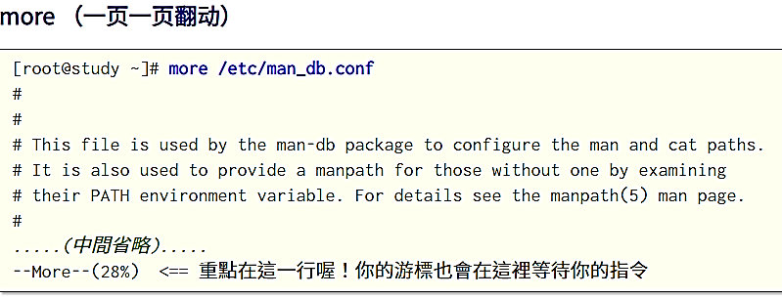
more命令举例
空白键 （space）、Ctrl-F：代表向下翻一页；
Ctrl-B：向上翻一页；
Enter ：代表向下翻'一行'
/字符串 ：代表在这个显示的内容当中，向下搜索'字符串'这个关键词
=：显示当前的行数
q ：代表立刻离开 more ，不再显示该档案内容

Slide 116
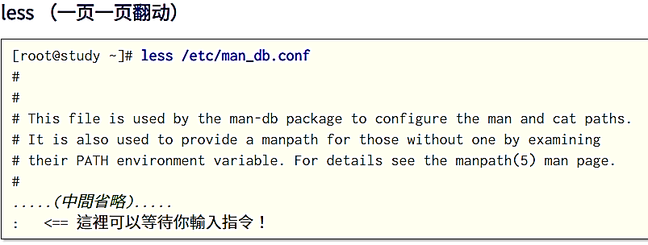
less命令举例
空格键、↓ ：向下翻动一行
[pagedown]：向下翻动一页
[pageup] ：向上翻动一页
/字符串 ：向下搜索『字串』的功能
？字符串 ：向上搜索『字串』的功能
q ：离开 less 这个程序
Notes:
More命令无法向前翻，但less可以，另外的四个文件显示命令见p39表2-14

Slide 117
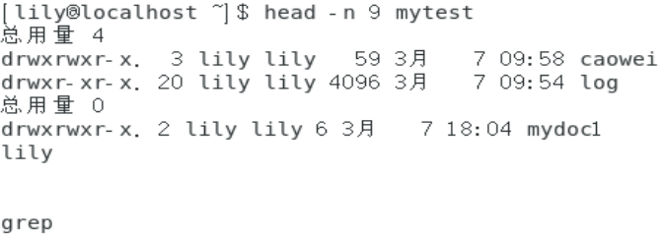
head命令
功能：显示文件内容前几行
格式：head [选项] [文件名]
选项：
-n(数字)： 指定行数（不指定的话默认显示10行）

Slide 118
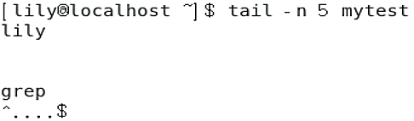
tail命令
功能：显示文件内容后几行
格式：tail [选项] [文件名]
选项 | 说明
-数字 | 指定显示后几行（不指定的话默认显示后10行）
-n +数字 | 指定显示从第几行开始到最后一行的内容
-f | 显示内容后不会退出到命令行，而是实时更新显示文件末尾内容（比如服务器日志文件，日志变的话，用-f 开着文件也会自己变），按ctrl+c退出

Slide 119
cut命令
功能：纵向切割出文本指定的部分（截取
文本文件内容的列）
格式：cut [选项] [文件名]
选项 | 说明
-f [列号] | 提取第几列
-d "[分隔符]" | 按照分隔符分割列，如果切割后有多列，必须加上 -f [列号] 来指定显示的列号，多个列号间用逗号隔开，如：cut -f 2,4 [文件名]
默认的分隔符是制表符，如果文件没有用制表符，就不能用默认格式cut -f n来分割，需要使用 -d [分隔符] 形式指定分隔符。
一般只用于提取有明显分割符(制表符，冒号等)的文件，对于以多个空格分割的文件，用awk命令提取。

Slide 120
awk命令
功能：用来分析和处理正文文本的编程工具。
格式：awk [选项] [commands]
选项 | 说明
-F | 指定分隔符
commands中的参数 | 说明
$1 | 第一个字段的标识符
$2 | 第二个字段的标志服
$0 | 表示整个数据行
NF | 每一行拥有的字段数
NR | 目前awk所处理的是第几行
FS | 目前的分隔符，默认是空格

Slide 121
cut命令举例
[xl@localhost ~]$ head -n 5 /etc/passwd > cuttest
[xl@localhost ~]$ cat cuttest
root:x:0:0:root:/root:/bin/bash
bin:x:1:1:bin:/bin:/sbin/nologin
daemon:x:2:2:daemon:/sbin:/sbin/nologin
adm:x:3:4:adm:/var/adm:/sbin/nologin
lp:x:4:7:lp:/var/spool/lpd:/sbin/nologin
[xl@localhost ~]$ cut -d ':' -f 1 cuttest
root
bin
daemon
adm
lp

Slide 122
cut命令举例
[xl@localhost ~]$ cut -d ':' -f 1,3 cuttest
root:0
bin:1
daemon:2
adm:3
lp:4
[xl@localhost ~]$ cut -d ':' -f 1-3 cuttest
root:x:0
bin:x:1
daemon:x:2
adm:x:3
lp:x:4

Slide 123
cut命令举例
[xl@localhost ~]$ awk -F: '{print $1}' cuttest
root
bin
daemon
adm
lp

Slide 124
cut命令举例
[xl@localhost ~]$ tail -3 /etc/passwd
student3:x:2009:2009::/home/student3:/bin/bash
student4:x:2010:2010::/home/student4:/bin/bash
student5:x:2011:2011::/home/student5:/bin/bash
[xl@localhost ~]$ tail -5 /etc/passwd | awk -F ':+' '{print $4 "-" $5}'
2009-/home/student3
2010-/home/student4
2011-/home/student5

Slide 125
grep 简介
grep（global search regular expression）是一个强大的文本搜索工具。grep 使用正则表达式搜索文本，并把匹配的行打印出来。
UNIX 的 grep 家族包括 grep、egrep 和 fgrep：
grep 使用 Basic regular expression (BRE) 书写匹配模式，等效于 grep -G
egrep 使用 Extended regular expression (ERE) 书写匹配模式，等效于 grep -E
fgrep 不使用任何正则表达式书写匹配模式（以固定字符串对待），执行快速搜索，等效于 grep -F

Slide 126
grep 命令
格式
grep [options] PATTERN [FILE...]
说明
PATTERN 是查找条件
可以是普通字符串
可以是正则表达式，通常用单引号将RE括起来
FILE是要查找的文件，可以是用空格间隔的多个文件，也可是使用Shell的通配符在多个文件中查找PATTERN，省略时表示在标准输入中查找
grep命令不会对输入文件进行任何修改或影响，可以使用输出重定向将结果存为文件

Slide 127
grep命令选项
选项 | 说明
-c | 只显示匹配行的次数
-i | 搜索时不区分大小写
-n | 输出匹配行的行号
-v | 输出不匹配的行（反向选择）
-r | 对目录（子目录）的所有文件递归地进行
-l | 列出匹配PATTERN的文件名
--color=auto | 对匹配内容高亮显示
-A NUM | 同时输出匹配行的后 NUM 行
-B NUM | 同时输出匹配行的前 NUM 行
-C NUM | 同时输出匹配行的前、后各 NUM 行

Slide 128
grep命令举例
在文件 myfile 中查找包含字符串 mystr的行
$ grep mystr myfile
显示 myfile 中第一个字符为字母的所有行
$ grep '^[a-zA-Z]' myfile
在文件 myfile 中查找首字符不是 # 的行（即过滤掉注释行）
$ grep -v '^#' myfile
过滤掉/etc/samba/smb.conf的注释行和空行
$ egrep -v ‘^#|^$|^;’ /etc/samba/smb.conf

Slide 129
grep命令举例
在文件 myfile 中查找包含字符串 mystr的行
$ grep mystr myfile
显示 myfile 中第一个字符为字母的所有行
$ grep '^[a-zA-Z]' myfile
在文件 myfile 中查找首字符不是 # 的行（即过滤掉注释行）
$ grep -v '^#' myfile
过滤掉/etc/samba/smb.conf的注释行和空行
$ egrep -v ‘^#|^$|^;’ /etc/samba/smb.conf

Slide 130
[xl@localhost ~]$ grep -n '^s.*' /etc/passwd
6:sync:x:5:0:sync:/sbin:/bin/sync
7:shutdown:x:6:0:shutdown:/sbin:/sbin/shutdown
14:systemd-network:x:192:192:systemd Network Management:/:/sbin/nologin
17:sssd:x:998:996:User for sssd:/:/sbin/nologin
22:setroubleshoot:x:995:991::/var/lib/setroubleshoot:/sbin/nologin
34:sshd:x:74:74:Privilege-separated SSH:/var/empty/sshd:/sbin/nologin
…
[xl@localhost ~]$ grep -n -c '^s.*' /etc/passwd
11

Slide 131
常用的文本文件分析命令
命令 | 功能
wc | 统计文本的行数、字数、字符数
sort | 以行为单位对文本文件排序
uniq | 删除文本文件中连续的重复的行
diff | 比较两个文本文件的差异
diff3 | 比较三个文本文件的差异
patch | 为文本文件打补丁
aspell | 为文本文件做拼写检查（西文）

Slide 132
wc命令
功能：统计文本文件的行数、字数、字符数
格式：wc [选项] [<文件> …]
举例
$ wc file
$ wc -l file # 统计行数
$ wc -w file # 统计字数
$ wc -c file # 统计字符数
$ wc -L file # 统计最长一行的长度

Slide 133
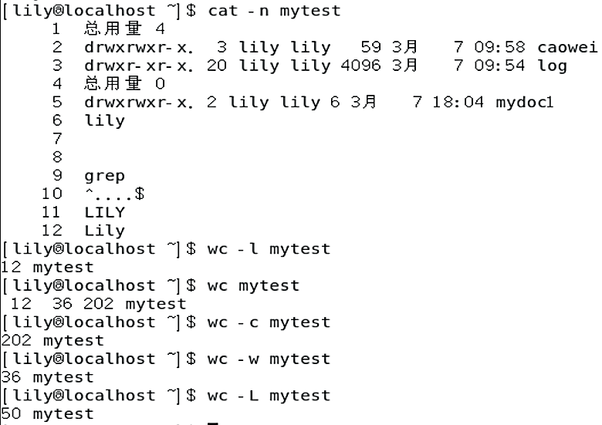
注意：字符数指的是所有字符数加上换行符（回车键，换行）的数量。
最长行长度是不包含回车的字符数。

Slide 134
sort命令
功能：以行为单位对文件进行排序
格式：sort [选项] [<文件> …]
选项
选项 | 说明
-r | 逆向排序
-f | 忽略字母的大小写差异
-n | 根据字符串的数值进行排序
-u | 对相同的行只输出一行
-t c | 选项使用c做为列的间隔符（c可以替换）
-b | 忽略前导的空格
-i | 只考虑可打印字符
-k N | 以第N列进行排序（默认以空格或制表符作为列的间隔符）

Slide 135
sort命令举例
$ sort file
$ sort -n file
$ sort -fr file
$ sort -u file
$ sort file1 file2 #将两个文件合并排序
$ sort -br file1 file2
$ sort -n -k 3 -t ':' /etc/passwd

Slide 136
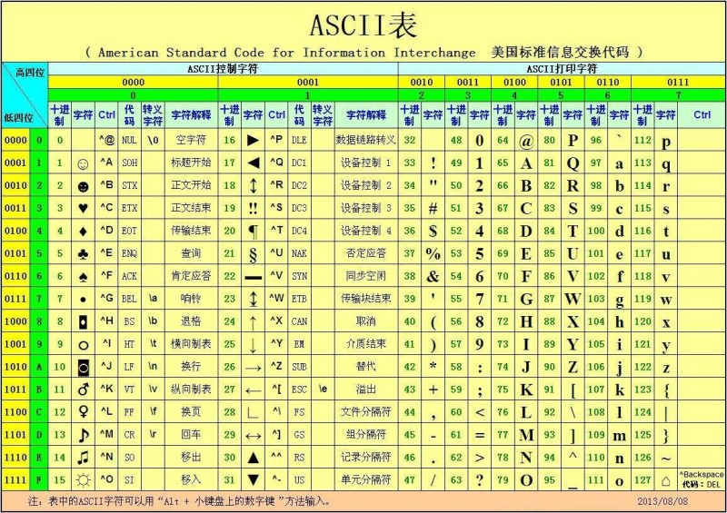
sort命令举例
https://baike.sogou.com/v53369.htm

Slide 137
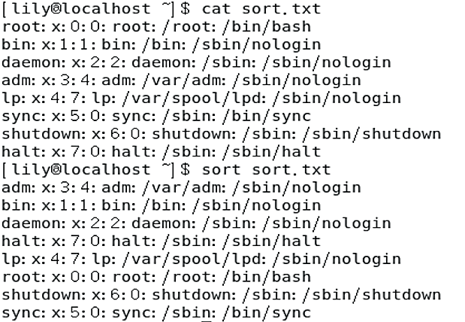
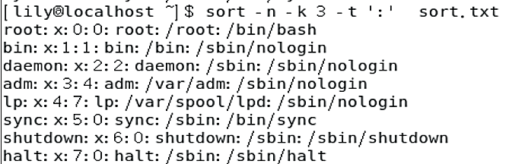
查看文件内容
默认按行从首字符向后，依次按 ASCII 码值升序排序，并区分字母大小写
文件内容排序
以：为分隔符，按第三列字符数值排序
Notes:
sort 是 Linux 的排序命令，而且可以依据不同的数据类型来进行排序。sort 将文件的每一行作为一个单位，相互比较。比较原则是从首字符向后，依次按 ASCII 码值进行比较，最后将它们按升序输出。

Slide 138
[xl@localhost ~]$ cat a
total 26184
-rw-rw-r--. 2 xl xl 0 Apr 10 23:15 a
-rw-rw-r--. 2 xl xl 0 Apr 10 23:15 a.bakbak
[xl@localhost ~]$ cat b
123!!
45thisisb!!
[xl@localhost ~]$ sort a b
123!!
45thisisb!!
-rw-rw-r--. 2 xl xl 0 Apr 10 23:15 a
-rw-rw-r--. 2 xl xl 0 Apr 10 23:15 a.bakbak
total 26184
Notes:
sort 是 Linux 的排序命令，而且可以依据不同的数据类型来进行排序。sort 将文件的每一行作为一个单位，相互比较。比较原则是从首字符向后，依次按 ASCII 码值进行比较，最后将它们按升序输出。

Slide 139
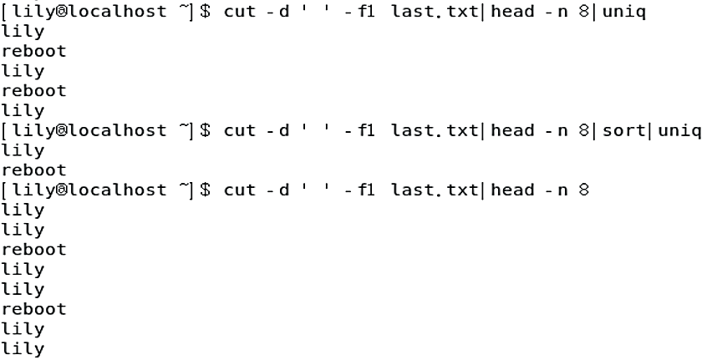
uniq命令
功能：删除文本文件中连续的重复的行
格式：uniq [选项] [<文件> …]
选项 | 说明
-i | 忽略字符大小写差异
-c | 进行计数
统计重复次数

Slide 140
常用的文本文件处理命令
命令 | 功能
tr | 字符删除或替换
sed | 流编辑器，常用于字符串替换
paste | 纵向合并多个文本
expand | 将文件中的制表符转换为空格
unexpand | 将文件中的空格转换为制表符
dos2unix | 将DOS格式的文本转换成UNIX格式
unix2dos | 将UNIX格式的文本转换成DOS格式
iconv | 将文本从一种编码转换成另一种编码

Slide 141
tr命令
功能：从标准输入中替换、缩减和/或删除字符，并将结果写到标准输出。
用法：tr [选项]... SET1 [SET2]
选项 | 说明
-d | 删除匹配SET1 的内容，并不作替换
-s | 如果匹配于SET1 的字符在输入序列中存在连续的重复，在替换时会被统一缩为一个字符的长度
SET1 [SET2] | 用SET2替换SET1

Slide 142
[xl@localhost ~]$ cat test1
aaaaaasbbbbb
11115666666
asdfgh123456
[xl@localhost ~]$ tr -d a1<test1
sbbbbb
5666666
sdfgh23456
[xl@localhost ~]$ tr -s ad16<test1
asbbbbb
156
asdfgh123456
[xl@localhost ~]$ tr a-z A-Z < test1
AAAAAASBBBBB
11115666666
ASDFGH123456
等价于：
$ cat test1 | tr '[a-z]' '[A-Z]'

Slide 143
sed 简介
sed 是一个流编辑器（stream editor）。sed 是一个非交互式的行编辑器，它在命令行中输入编辑命令、指定被处理的输入文件，然后在屏幕上查看输出。输入文件可以是指定的文件名，也可以来自一个管道的输出。
与 vi 不同的是 sed 能够过滤来自管道的输入。在 sed 编辑器运行的时候不必人工干涉，所以 sed 常常被称作批编辑器 。
sed 默认不改变输入文件的内容，且总是将处理结果输出到标准输出，可以使用输出重定向将 sed 的输出保存到文件中。

Slide 144

sed 的工作方式
sed 以按顺序逐行的方式工作，过程为：
从输入读取一行数据存入临时缓冲区，此缓冲区称为模式空间（pattern space）
按指定的 sed 编辑命令处理缓冲区中的内容
把模式空间的内容送往屏幕并将这行内容从模式空间中删除
读取下一行，重复上面的过程直到全部处理结束。

Slide 145
sed命令
格式
sed [选项] [-e] cmd1 [[-e cmd2] ... [-e cmdn]]
[input-file]...
说明
在命令行上执行sed编辑命令。可以指定多个编辑命令，每个编辑命令前都要使用 -e 参数，sed 将对这些编辑命令依次进行处理。若只有一个编辑命令时，-e 可以省略。
每个sed的编辑命令cmdX均应使用单引号括起来。
input-file：sed 处理的文件列表，若省略，sed 将从标准输入中读取输入，也可以从输入重定向或管道获得输入。
选项
-r：使用扩展正则表达式进行模式匹配
-i：直接对输入文件进行sed的命令操作

Slide 146
sed命令
格式
sed [选项] [-e] cmd1 [[-e cmd2] ... [-e cmdn]]
[input-file]...
说明
在命令行上执行sed编辑命令。可以指定多个编辑命令，每个编辑命令前都要使用 -e 参数，sed 将对这些编辑命令依次进行处理。若只有一个编辑命令时，-e 可以省略。
每个sed的编辑命令cmdX均应使用单引号括起来。
input-file：sed 处理的文件列表，若省略，sed 将从标准输入中读取输入，也可以从输入重定向或管道获得输入。
选项
-r：使用扩展正则表达式进行模式匹配
-i：直接对输入文件进行sed的命令操作

Slide 147
sed命令选项
选项 | 说明
-n | 使用安静模式，在一般 sed 的用法中，所有来自标准输入的数据列出到屏幕上； -n 参数限制只有经过 sed 特殊处理的那一行(或者动作)才会被列出来
-e | 直接在命令行模式上进行 sed 的动作编辑
-f | 直接将 sed 的动作写在一个文件内， -f filename 则可以运行 filename 内的 sed 动作
-r | sed的动作支持扩展型正规表达式 -默认基础正规表达式
-i | 直接修改读取的文件内容，而不是由萤幕输出
Notes:
sed [-nefr] [动作] 选项与参数： -n ：使用安静(silent)模式。在一般 sed 的用法中，所有来自 STDIN 的数据一般都会被列出到萤幕上。但如果加上 -n 参数后，则只有经过 sed 特殊处理的那一行(或者动作)才会被列出来。 -e ：直接在命令列模式上进行 sed 的动作编辑； -f ：直接将 sed 的动作写在一个文件内， -f filename 则可以运行 filename 内的 sed 动作； -r ：sed 的动作支持的是延伸型正规表示法的语法。(默认是基础正规表示法语法) -i ：直接修改读取的文件内容，而不是由萤幕输出。 动作说明： [n1[,n2]]function n1, n2 ：不见得会存在，一般代表『选择进行动作的行数』，举例来说，如果我的动作 是需要在 10 到 20 行之间进行的，则『 10,20[动作行为] 』 function 有底下这些咚咚： a ：新增， a 的后面可以接字串，而这些字串会在新的一行出现(目前的下一行)～ c ：取代， c 的后面可以接字串，这些字串可以取代 n1,n2 之间的行！ d ：删除，因为是删除啊，所以 d 后面通常不接任何咚咚； i ：插入， i 的后面可以接字串，而这些字串会在新的一行出现(目前的上一行)； p ：列印，亦即将某个选择的数据印出。通常 p 会与参数 sed -n 一起运行～ s ：取代，可以直接进行取代的工作哩！通常这个 s 的动作可以搭配 正规表示法！例如 1,20s/old/new/g 就是啦！

Slide 148
sed命令操作
动作说明： [n1[,n2]]function
选择进行动作的行数，举例:来说，如果我的动作 是需要在 10 到 20 行之间进行的，则 10,20[动作行为]
操作 | 说明
-a | 新增， a 的后面可以接字串，而这些字串会在新的一行出现(目前的下一行)
-c | 取代， c 的后面可以接字串，这些字串可以取代 n1,n2 之间的行
-s | 可以直接进行替换的工作，可以搭配正则表达式使用。
-r | sed的动作支持扩展型正规表达式 -默认基础正规表达式
-i | 直接修改读取的文件内容，而不是由萤幕输出
Notes:
sed [-nefr] [动作] 选项与参数： -n ：使用安静(silent)模式。在一般 sed 的用法中，所有来自 STDIN 的数据一般都会被列出到萤幕上。但如果加上 -n 参数后，则只有经过 sed 特殊处理的那一行(或者动作)才会被列出来。 -e ：直接在命令列模式上进行 sed 的动作编辑； -f ：直接将 sed 的动作写在一个文件内， -f filename 则可以运行 filename 内的 sed 动作； -r ：sed 的动作支持的是延伸型正规表示法的语法。(默认是基础正规表示法语法) -i ：直接修改读取的文件内容，而不是由萤幕输出。 动作说明： [n1[,n2]]function n1, n2 ：不见得会存在，一般代表『选择进行动作的行数』，举例来说，如果我的动作 是需要在 10 到 20 行之间进行的，则『 10,20[动作行为] 』 function 有底下这些咚咚： a ：新增， a 的后面可以接字串，而这些字串会在新的一行出现(目前的下一行)～ c ：取代， c 的后面可以接字串，这些字串可以取代 n1,n2 之间的行！ d ：删除，因为是删除啊，所以 d 后面通常不接任何咚咚； i ：插入， i 的后面可以接字串，而这些字串会在新的一行出现(目前的上一行)； p ：列印，亦即将某个选择的数据印出。通常 p 会与参数 sed -n 一起运行～ s ：取代，可以直接进行取代的工作哩！通常这个 s 的动作可以搭配 正规表示法！例如 1,20s/old/new/g 就是啦！

Slide 149
sed命令举例
使用后缀 /g 标记会替换每一行中的所有匹配
sed -i 's/Windows/Linux/g‘ myfile | 将myfile中的所有Windows替换成Linux
sed 's/Windows/Linux/g' myfile | 功能同上，但不对输入文件本身进行替换，仅在屏幕输出结果
sed 's/cc*/c/g' myfile | 将myfile中所有连续出现的c都压缩成单个的c，仅在屏幕输出结果
sed 's/^[ \t]*//' myfile | 删除myfile中每一行前导的连续“空白字符”（空格，制表符），仅在屏幕输出
sed 's/ *$//' myfile | 删除myfile中每行结尾的所有空格，仅在屏幕输出
sed 's/^$//' myfile | 删除所有空白行，仅在屏幕输出
sed 's/^/> /' myfile | 在每一行开头加上一个尖括号和空格（引用信息），仅在屏幕输出
sed 's/.*\///' myfile | 删除路径前缀，仅在屏幕输出

Slide 150
sed命令举例
使用后缀 /g 标记会替换每一行中的所有匹配
[xl@localhost ~]$ cat myfile
This is a windows & Linux Test file
[xl@localhost ~]$ sed 's/windows/Linux/g' myfile
This is a Linux & Linux Test file
[xl@localhost ~]$ cat myfile
This is a windows & Linux Test file
[xl@localhost ~]$ sed -i 's/windows/Linux/g' myfile
[xl@localhost ~]$ cat myfile
This is a Linux & Linux Test file

Slide 151
sed命令举例
[xl@localhost ~]$ cat myfile
This is a Linux & Linux Test file
this is the second line
[xl@localhost ~]$ sed '2a this is the third line' myfile
This is a Linux & Linux Test file
this is the second line
this is the third line
[xl@localhost ~]$ cat myfile
This is a Linux & Linux Test file
this is the second line

Slide 152
sed命令举例
$ cat myfile
This is a Linux & Linux Test file
this is the second line
$ sed '2c this is the replaced line' myfile
This is a Linux & Linux Test file
this is the replaced line
$ cat myfile
This is a Linux & Linux Test file
this is the second line

Slide 153
sed命令举例
[xl@localhost ~]$ cat myfile
This is a Linux & Linux Test file
this is the second line
[xl@localhost ~]$ sed -i '1,2d' myfile
[xl@localhost ~]$ cat myfile
[xl@localhost ~]$

Slide 154
paste命令
功能：把每个文件按行拼接，一行行合并
命令格式：
paste [-s] [-d <间隔字符>] [文件...]
说明：
命令后可跟多个文件
默认以Tab键隔开
选项 | 说明
-s | 串列进行而非平行处理。
-d (分隔字符) | 可以将文件用指定的分隔符拼接

Slide 155
[xl@localhost ~]$ cat b
123
45ab
[xl@localhost ~]$ cat c
a
b
c
d
e
[xl@localhost ~]$ paste b c
123 a
45ab b
c
d
e
[xl@localhost ~]$ paste -s b c
123 45ab
a b c d e
[xl@localhost ~]$ paste -d ':' -s b c
123:45ab
a:b:c:d:e
[xl@localhost ~]$ paste -d ':' b c
123:a
45ab:b
:c
:d
:e
[xl@localhost ~]$

Slide 156
expand和unexpand命令
功能
expand：将文件的制表符（Tab）转换为空格符（Space）
unexpand：将文件中的空格符转换为制表符
命令格式
expand [-t] [文件]
unexpand [选项] [文件]
说明
-t N：用于指定一个Tab等于N个空格符
默认情况下，一个制表符替换八个空格符
对于unexpand，默认情况下，若不足八个空格符号，则不进行替换

Slide 157
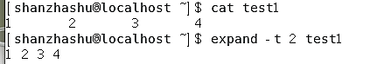
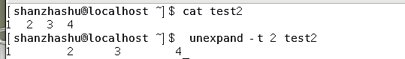
命令举例

Slide 158
iconv命令
功能：将文件从一种编码转换成另一种编码
格式：iconv [选项] <输入文件>
选项
-f <encoding> : 指定原始文本编码。
-t <encoding> : 指定要转换的编码。
-o <output file> : 指定输出文件，而不是在标准输出上显示。
-l : 列出所有已知编码字符集。

Slide 159
iconv命令举例
将编码为GB2312的inputfile文件转化为UTF-8编码的outputfile
$ iconv -f GB2312 -t UTF-8 -o outputfile inputfile
又如
$ iconv -l
$ iconv -f ISO-8859-1 -t UTF-8 -o outputfile inputfile
$ iconv -f GBK -t UTF-8 -o outputfile inputfile
$ iconv -f BIG5 -t UTF-8 -o outputfile inputfile
$ iconv -f UTF-8 -t GB2312 -o outputfile inputfile
Notes:
可以配合file命令查看文件的编码形式

Slide 160
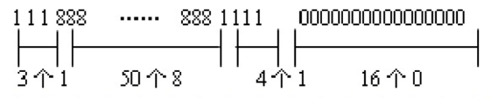
三 常用的文件打包和压缩命令
用户经常需要把一组文件存储成一个文件以便备份或者传输到另一个目录或计算机。 ——归档
用户需要把文件压缩成一个文件，使其占用少了的磁盘空间，并通过互联网传输。——压缩
Notes:
网络传输文件，或者磁盘拷贝文件的时候，文件太大操作费时，或无法操作，我们经常用到一种技术就是压缩技术。那么压缩是如何实现的呢？举例来说下一，一个字节B=8个比特bit，压缩的实现原理，比如数字1在存储的时候需要用八个比特位，即00000001，但前边的七个0是空位才对，计算机工程师利用负责的计算方式，将未使用的空间释放出来。这是一种方式，当然，另一种就是统计文档中重复的内容，比如你的数据为连续的100个1，会占用100个比特，我们利用压缩技术，统计成100个1的 形式，实现精简文档。在读取的时候还需要对压缩文件进行解压缩。文件压缩可以给我们带来的直观好处就是你的磁盘能够容纳更多的东西，另外就是网络传输文件速度变快。

Slide 161
三 常用的文件打包和压缩命令
命令 | 功能
xz | 使用LZMA 算法的高性能压缩/解压工具
gzip | 流行的 GNU gzip 数据压缩/解压程序
bzip2 | 免费的，无专利的高性能数据压缩工具
zip/unzip | 与WinZIP兼容的压缩/解压工具
rar | 与WinRAR兼容的压缩/解压工具
7za | 使用LZMA 算法的高性能压缩/解压工具
tar | 文件打包、归档工具
Notes:
网络传输文件，或者磁盘拷贝文件的时候，文件太大操作费时，或无法操作，我们经常用到一种技术就是压缩技术。那么压缩是如何实现的呢？举例来说下一，一个字节B=8个比特bit，压缩的实现原理，比如数字1在存储的时候需要用八个比特位，即00000001，但前边的七个0是空位才对，计算机工程师利用负责的计算方式，将未使用的空间释放出来。这是一种方式，当然，另一种就是统计文档中重复的内容，比如你的数据为连续的100个1，会占用100个比特，我们利用压缩技术，统计成100个1的 形式，实现精简文档。在读取的时候还需要对压缩文件进行解压缩。文件压缩可以给我们带来的直观好处就是你的磁盘能够容纳更多的东西，另外就是网络传输文件速度变快。

Slide 162
打包和压缩文件的文件后缀
文件后缀 | 说明
.bz2 | 用 bzip2程序压缩的文件
.gz | 用 gzip程序压缩的文件
.xz | 用 xz程序压缩的文件
.tar | 用 tar程序打包的文件，也称 tar 文件（未压缩）
.tbz/.tar.bz2 | tar 打包时用 bzip2 压缩的文件
.tgz/ .tar.gz | tar 打包时用 gzip 压缩的文件
.zip | 用 zip/winzip 程序压缩的文件
.rar | 用 rar程序压缩的文件
.7z | 用 7za程序压缩的文件
Notes:
Linux支持很多的压缩命令，不同的命令使用的压缩技术不同，不同压缩技术之间不能互通压缩和解压缩文件，需要用不同的压缩文件名进行区分。压缩往往是针对一个文件进行压缩与解压缩，对多个文件进行操作时，就需要用到tar打包软件。tar是将多个文件打包成为一个文件，tar仅仅具有打包功能，不具有压缩功能，将其与压缩功能结合在一起实现打包与压缩。

Slide 163
gzip命令
Linux下常用的压缩和解压缩命令，应用最广的压缩命令
由官方仓库的gzip软件包提供
压缩后 gzip 会在每个文件的后面添加扩展名 .gz
压缩后原文件会被自动删除
在 windows 下可以用 winzip 或 winrar或7-zip 解压

Slide 164
gzip命令
用法：gzip [选项] 文件列表
选项：
-d: 解开压缩文件。
-l: 列出压缩文件的相关信息（压缩文件的大小；未压缩文件的大小；压缩比；未压缩文件的名字）
-n: 压缩文件时，不保存原来的文件名称及时间戳（默认为保存，即-N）
-r : 递归处理，将指定目录下的所有文件及子目录一同处理
-t : 检验压缩文件的一致性，测试压缩文件是否正确无误
-v : 显示压缩过程中原文件/压缩文件的压缩比等信息
-<压缩率> : 压缩率是一个介于1～9的数值，默认值为“6”，数值越大压缩率越高。
--best 参数等价于-9；--fast参数等价于-1。
Notes:
目录中的文件是分别压缩的，压缩率 压缩后文件的大小与压缩前文件大小的比值。

Slide 165
gzip命令举例
压缩文件filename
$ gzip filename
压缩文件 file1和file2并显示执行过程
$ gzip -v file1 file2
递归地高度压缩mydir目录下的所有文件（逐个文件进行）
$ gzip -9r mydir
显示当前目录下所有压缩过的gz文件信息
$ gzip -l *.gz
解压filename.gz文件
$ gzip -d filename.gz
$ gunzip filename.gz
Notes:
zcat命令可以读取gizp的压缩文件

Slide 166
gzip命令举例
不会打包目录，而是把目录下所有的子文件分别压缩
[xl@localhost ~]$ tree -a testdir
testdir
├── b
├── testdir1
│ └── c
└── testdir2
[xl@localhost ~]$ gzip -r testdir
[xl@localhost ~]$ ls testdir
b.gz testdir1 testdir2.gz
[xl@localhost ~]$ gzip -d testdir
gzip: testdir is a directory -- ignored
testdir
├── b.gz
├── testdir1
│ └── c.gz
└── testdir2.gz
Notes:
zcat命令可以读取gizp的压缩文件

Slide 167
gzip命令举例
[xl@localhost ~]$ cd /tmp
[xl@localhost tmp]$ cp /etc/services .
[xl@localhost tmp]$ gzip -v services
services: 79.7% -- replaced with services.gz
[xl@localhost tmp]$ gzip -l *.gz
compressed uncompressed ratio uncompressed_name
136088 670293 79.7% services
[xl@localhost tmp]$
显示压缩过程信息
显示所有gzip文件
Notes:
zcat命令可以读取gizp的压缩文件

Slide 168
gzip命令举例
[xl@localhost tmp]$ zmore services.gz
------> services.gz <------
# /etc/services:
# $Id: services,v 1.55 2013/04/14 ovasik Exp $
#
# Network services, Internet style
…
[xl@localhost tmp]$ gzip -d services.gz
[xl@localhost tmp]$ ls
kde-xl
services
……
读取gzip压缩文件信息
解压缩文件
Notes:
zcat命令可以读取gizp的压缩文件

Slide 169
bzip2
Linux下常用的压缩和解压缩命令
由官方仓库的bzip2软件包提供
比gzip的压缩比更高
压缩后 bzip2 会在每个文件的后面添加扩展名 .bz2
压缩后原文件会被自动删除
windows 下可以用 winrar或7-zip 解压
bzip2命令的格式和参数与gzip类似

Slide 170
bzip2命令
用法：bzip2 [选项] 文件列表
选项：
-d: 解开压缩文件。
-k: 保留原始文件，不会删除原始文件
-v : 显示压缩过程中原文件/压缩文件的压缩比等信息
-<压缩率> : 压缩率是一个介于1～9的数值，默认值为“6”，数值越大压缩率越高。
--best 参数等价于-9；--fast参数等价于-1。
Notes:
默认是

Slide 171
bzip2命令举例
压缩文件filename
$ bzip2 filename
高度压缩文件 file1和file2并显示执行过程
$ bzip2 -9v file1 file2
解压filename.bz2文件
$ bzip2 -d filename.bz2
$ bunzip2 filename.bz2
读取压缩文件
$ bzcat filename
Notes:
P40 表格2-15

Slide 172
bzip2命令举例
[xl@localhost FileDir]$ ls
a b c dir1
[xl@localhost FileDir]$ bzip2 a
[xl@localhost FileDir]$ ls
a.bz2 b c dir1
[xl@localhost FileDir]$ bzip2 -d a.bz2
[xl@localhost FileDir]$ ls
a b c dir1
[xl@localhost FileDir]$ bzip2 -k a
[xl@localhost FileDir]$ ls
a a.bz2 b c dir1
[xl@localhost FileDir]$ bunzip2 a.bz2
bunzip2: Output file a already exists.
Notes:
P40 表格2-15

Slide 173
xz命令
用法：xz [选项] 文件列表
选项：
-d: 解压缩文件。
-l: 列出压缩文件的相关信息（压缩文件的大小；未压缩文件的大小；压缩比；未压缩文件的名字）
-k: 保留原始文件，不会删除原始文件
-t : 检验压缩文件的一致性，测试压缩文件是否正确无误
-<压缩率> : 压缩率是一个介于1～9的数值，默认值为“6”，数值越大压缩率越高。
--best 参数等价于-9；--fast参数等价于-1。

Slide 174
zip/unzip命令
与windows下的 winzip兼容
由官方仓库的zip/unzip软件包提供
例如：
压缩文件 file1为 fiel1.zip，原文件保留
$ zip file1.zip file1
将子目录 data1/ 下的所有文件压缩到文件 data1.zip
$ zip –r data1.zip data1
解压释放压缩文件 data1.zip 中的所有文件
$ unzip data1.zip

Slide 175
rar和7za命令
rar
由RPMForge仓库的rar软件包提供
7za
http://www.7-zip.org
http://p7zip.sourceforge.net/
由EPEL仓库的p7zip软件包提供

Slide 176
tar命令
基本功能：打包和解包
格式： tar [选项] 文件或者目录
常用选项
-c：创建新的打包文件
-t：列出打包文件的内容，查看已经打包了哪些文件
-x：从打包文件中释放文件（解包或解压缩）
-f： 指定打包文件名 （建议单独写或者放最后）
-v：详细列出 tar 处理的文件信息
-z：用 gzip 来压缩/解压缩打包文件
-j：用 bzip2 来压缩/解压缩打包文件
-J：用 xz 来压缩/解压缩打包文件
Notes:
将多个文件或者目录打包成一个大文件，同时还可以与gzip，bzip2等配合使用，在打包的同时进行压缩，-f必须紧跟文件名，所以建议单独写参数，或者放在最后，紧跟上文件名。

Slide 177
tar命令举例
$ tar -cvf myball.tar somedirname 创建打包文件
$ tar -tf myball.tar 显示打包文件内容
$ tar -xvf myball.tar 在当前目录下解包
$ tar -zcvf myball.tar.gz somedirname 配合gzip
$ tar -ztf myball.tar.gz 查看压缩包中的内容
$ tar -zxvf myball.tar.gz
$ tar -jcvf myball.tar.bz2 somedirname 配合bzip2
$ tar -jtf myball.tar.bz2
$ tar -jxvf myball.tar.bz2
注意： “-f 文件名|设备名”是一个整体， 所以 -cvf myball.tar 不能写成：-cfv myball.tar 或 -fcv myball.tar

Slide 178
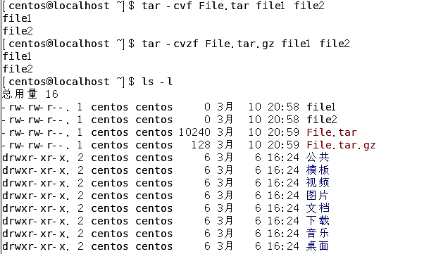
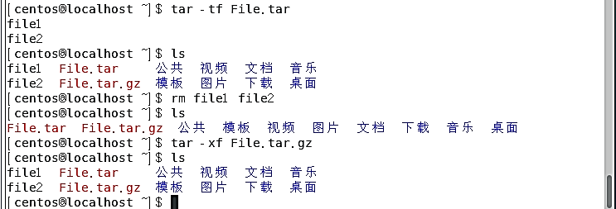
创建打包文件同时显示tar处理的文件信息
创建打包压缩文件同时显示所处理的文件信息
列出打包文件的内容
从打包压缩文件中释放所处理的文件

Slide 179
信息显示命令

Slide 180
常用的系统信息显示命令
命令 | 功能
hostname | 显示主机名称
uname | 显示操作系统信息
dmesg | 显示系统启动信息
lsmod | 显示系统加载的内核模块
date | 显示系统时间（cal 可以显示系统时间的日历）
env | 显示系统环境变量
locale | 显示当前语言环境（cat /etc/sysconfig/i18n）
cat /etc/redhat-release | 显示操作系统版本（head -1 /etc/issue）
cat /proc/cpuinfo | 显示CPU信息
lspci/lsusb | 显示PCI/USB接口信息
rpm -qa | 显示系统已安装的所有软件包

Slide 181
常用的资源显示命令
命令 | 功能
top | 显示当前系统中耗费资源最多的进程
free | 显示当前内存的使用情况（cat /proc/meminfo）
du -h | 显示指定的文件（目录）已使用的磁盘空间的总量
df -h | 显示文件系统磁盘空间的使用情况
uptime | 显示系统运行时间、用户数、负载
fdisk -l | 查看所有分区
mount | 查看已经挂装的分区
swapon -s | 查看所有交换分区
ps -ef | 查看所有进程，同 ps aux
pstree | 显示进程树
chkconfig --list | 列出所有系统服务

Slide 182
常用的用户相关显示命令
命令 | 功能
who、w | 显示在线登录用户
whoami | 显示用户自己的身份
tty | 显示用户当前使用的终端
id | 显示当前用户的id信息
groups | 显示当前用户属于哪些组
last | 查看用户登录日志
crontab -l | 查看当前用户的计划任务

Slide 183
常用的网络信息显示命令
命令 | 功能
ifconfig | 显示网络接口信息
route | 显示系统路由表
iptables -nL | 显示包过滤防火墙的规则设置
netstat | 显示网络状态信息
cat /etc/resolv.conf | 显示DNS配置
cat /etc/hosts | 显示静态主机解析表

Slide 184
历史回顾
常用的文本文件提取命令
命令 | 功能
cat、tac | 滚屏显示文本文件内容
more、less | 分屏显示文本文件内容
head、tail | 显示文本文件的前或后若干行 （横向截取文本文件内容）
tr | 转换字符
past | 纵向合并多个文本
iconv | 将文本从一种编码转换成另一种

Slide 185
历史回顾
常用的文本文件提取命令
命令 | 功能
grep | 在文本文件中查找指定的字符串 （按关键字提取文本文件中匹配的行）
sed | 流编辑器，非交互式的字符串替换
cut | 纵向切割出文本指定的部分 （纵向截取文本文件内容）
awk | 文本处理工具，处理有格式的文本

Slide 186
历史回顾
常用的文本文件分析命令
命令 | 功能
wc | 统计文本的行数、字数、字符数
sort | 以行为单位对文本文件排序
uniq | 删除文本文件中连续的重复的行
diff | 比较两个文本文件的差异
diff3 | 比较三个文本文件的差异
patch | 为文本文件打补丁
aspell | 为文本文件做拼写检查（西文）

Slide 187
历史回顾
文件打包和压缩
命令 | 功能
xz | 使用LZMA 算法的高性能压缩/解压工具
gzip | 流行的 GNU gzip 数据压缩/解压程序
bzip2 | 免费的，无专利的高性能数据压缩工具
zip/unzip | 与WinZIP兼容的压缩/解压工具
rar | 与WinRAR兼容的压缩/解压工具
7za | 使用LZMA 算法的高性能压缩/解压工具
tar | 文件打包、归档工具

Slide 188
历史回顾
常用的系统信息显示命令
命令 | 功能
hostname | 显示主机名称
uname | 显示操作系统信息
dmesg | 显示系统启动信息
lsmod | 显示系统加载的内核模块
date | 显示系统时间（cal 可以显示系统时间的日历）
env | 显示系统环境变量
locale | 显示当前语言环境（cat /etc/sysconfig/i18n）
cat /etc/redhat-release | 显示操作系统版本（head -1 /etc/issue）
cat /proc/cpuinfo | 显示CPU信息
lspci/lsusb | 显示PCI/USB接口信息
rpm -qa | 显示系统已安装的所有软件包

Slide 189
历史回顾
常用的系统信息显示命令
命令 | 功能
top | 显示当前系统中耗费资源最多的进程
free | 显示当前内存的使用情况（cat /proc/meminfo）
du -h | 显示指定的文件（目录）已使用的磁盘空间的总量
df -h | 显示文件系统磁盘空间的使用情况
uptime | 显示系统运行时间、用户数、负载
fdisk -l | 查看所有分区
mount | 查看已经挂装的分区
swapon -s | 查看所有交换分区
ps -ef | 查看所有进程，同 ps aux
pstree | 显示进程树
chkconfig --list | 列出所有系统服务

Slide 190
历史回顾
Vim文本编辑器 基本用法 （vimtutor官方训练教程文件）
进入Vi： vim 文件名
普通(normal)/命令模式—默认模式 、插入(insert)/编辑模式、命令行(Cmdline)模式。
在 Normal 模式下输入插入命令 i、附加命令 a 、打开命令 o、修改命令 c、取代命令 r 或替换命令 s 等都可以进入 Insert 模式，编辑文件内容。
Normal 模式下，用户按[: / ?]之一即可进入 Cmdline 模式，此时光标会移动到屏幕的最后一行，等待输入命令。
Normal 模式下，按” v ”（小写），进入按字符选择模式，移动光标选择要进行复制的字符。选择完成后按“ y ”进行复制，按“ p ”进行粘贴。

Slide 191
历史回顾
Normal 模式下的基本操作
0 移动到光标所在行的行首 （数字0）
$ 移动到光标所在行的行尾
G 用于直接跳转到文件尾
x/X 删除光标所在的字符/向前删除一个字符
r 替换光标所在的字符
/和？+字符串 分别用于向光标之下和光标之上查找字符串
dd/YY 分别用于剪切、复制光标所在行的文字
p/P 将已复制数据粘贴在光标下一行/所在行
u 取消上一次编辑操作（undo）
. 重复上一次编辑操作（redo）
ZZ/ZQ 用于存盘/不存盘退出Vi
n+/n- 光标向下/向上移n行

Slide 192
历史回顾（第二次作业）
课堂练习测试
创建一个文件夹mydir
文件夹里创建一个空文件，名为myfile
将/etc/passwd中root用户的那一行信息，写入myfile
查看myfile中的内容
将mydir打包并使用gzip压缩，命名为mydir.gz
删除目录中的mydir
将mydir.gz解压缩
第二章 1. 思考（1）-（15）

Slide 193
七 Vim文本编辑器
常用的文本编辑器
vim
nano
emacs
gedit
Notes:
作为系统管理员的一项重要工作就是要修改与设置某些重要软件的配置文件，所以我们至少要学会一种以上的命令行模式下的文本编辑器，在所有的linux发行版本上都会有一个文本编辑器，那就是vi，因此我们这部分内容主要带大家来认识和了解vi文本编辑器。我们的标题是vim，那他和vi编辑器之间是什么关系呢？Vim是高级版的vi，vim不仅可以用不同颜色显示文字内容，还能够进行诸如shell脚本、C语言等程序编写。Linux命令行下的文本编辑器有很多，常听的就有我们PPT中介绍的这几种。

Slide 194
vi简介
vi ：“Visual interface” 简称，可以执行输出、删除、查找、替换、块操作等文本操作，而且用户可以根据自己的需要对其进行定制
不是一个排版程序，只是一个文本编辑程序，不像 M$ Word 或 WPS 可以对字体、格式、段落等进行编排
全屏幕文本编辑器，没有菜单，只有命令
vim 即 Vi IMproved，vi 的高级版本，一种程序编辑器。

Slide 195
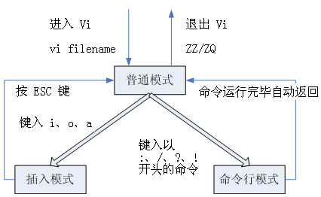
Vi 的3种运行模式
普通(normal)/命令模式—默认模式
插入(insert)/编辑模式
命令行(Cmdline)模式
Notes:
从图中我们可以看出普通模式可以与插入模式和命令航模格式切换，但命令行模式与编辑模式之间不可以进行相互切换。

Slide 196
进入Vi
命令 | 说明
vi | 直接进入Vi的默认模式
vi filename | 打开或新建文件filename，并将光标置于第一行首
vi +n filename | 打开文件filename，并将光标置于第n行首
vi + filename | 打开文件filename，并将光标置于最后一行首
vi +/pattern filename | 打开文件filename，并将光标置于第一个与pattern匹配的串处
vi -r filename | 打开上次用vi编辑时发生系统崩溃，恢复filename

Slide 197
Vi 的 Normal 模式
输入 vi命令启动编辑器，即默认进入该模式。
不管用户处于何种模式，只要按一下 Esc 键，即可使 vi 进入 Normal 模式。
在该模式下，用户可以输入各种合法的 vi命令，用于管理自己的文档。此时从键盘上输入的任何字符都被当做编辑命令来解释。
若输入的字符是合法的 vi 命令，则 vi 在接受用户命令之后完成相应的动作。所输入的命令并不在屏幕上显示出来。
若输入的字符不是 vi 的合法命令，vi 会响铃报警。
Notes:
需要注意的一点是：普通模式下可以进行删除、复制、粘贴、搜索和替换等操作，但无法编辑文件的内容。

Slide 198
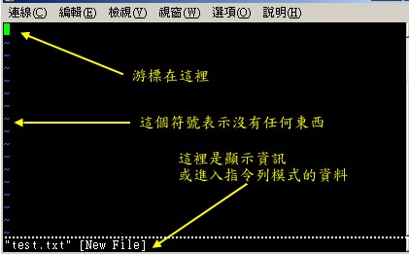
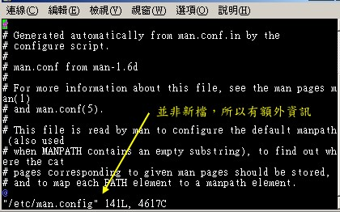
Vi 的 Normal 模式
打开一个新文件
打开一个旧文件
Notes:
141行，4617个字符

Slide 199
Vi 的 Insert 模式
在 Normal 模式下输入插入命令 i、附加命令 a 、打开命令 o、修改命令 c、取代命令 r 或替换命令 s 等都可以进入 Insert 模式，编辑文件内容。
在该模式下，用户输入的任何字符都被当做文件内容保存起来，并将其显示在屏幕上。
文本输入过程中，若想回到Normal模式下，按 Esc 键即可。

Slide 200
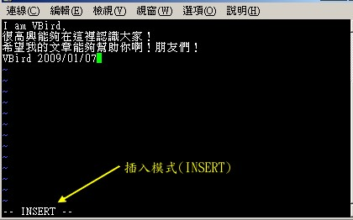
Vi 的 Insert 模式
进入插入模式
Notes:
键盘上除了ESC按键之外，其他按键都视为一般的输入按钮。

Slide 201
Vi 的 Cmdline 模式
Normal 模式下，用户按[: / ?]之一即可进入 Cmdline 模式，此时光标会移动到屏幕的最后一行，等待输入命令。
多数文件管理都是在此模式下执行 (如保存、读取、退出等)。
Cmdline 模式中所有命令都必须按 <回车>后执行，执行完后自动回到 Normal 模式。
Cmdline 模式下，输入命令过程中改变了主意，可按 Esc键，或用退格键删除全部输入命令后，再按一下退格键，即可使 vi 回到 Normal 模式下。

Slide 202
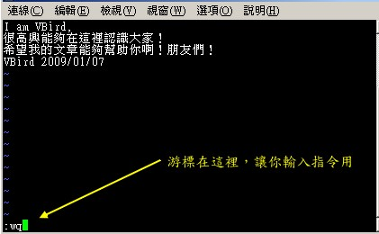
Vi 的 Cmdline 模式
进入命令行模式
Notes:
键盘上除了ESC按键之外，其他按键都视为一般的输入按钮。

Slide 203
Normal模式下的基本操作
0 移动到光标所在行的行首 （数字0）
$ 移动到光标所在行的行尾
G 用于直接跳转到文件尾
x/X 删除光标所在的字符/向前删除一个字符
r 替换光标所在的字符
/和？+字符串 分别用于向光标之下和光标之上查找字符串
dd/YY 分别用于剪切、复制光标所在行的文字
p/P 将已复制数据粘贴在光标下一行/所在行
u 取消上一次编辑操作（undo）
. 重复上一次编辑操作（redo）
ZZ/ZQ 用于存盘/不存盘退出Vi
n+/n- 光标向下/向上移n行
Notes:
我再次强调一下编辑模式和命令行模式之间不能相互切换，但编辑模式和命令行模式均可以与普通模式之间进行切换。P44页表格2-21到表格2-27

Slide 204
Normal模式下的基本操作
Normal 模式下，按” v ”（小写），进入按字符选择模式，移动光标选择要进行复制的字符。选择完成后按“ y ”进行复制，按“ p ”进行粘贴。

Slide 205
Cmdline 模式下的基本操作
:n1,n2 co n3 用于块复制，将n1到n2为止的内容复制到n3后面
:n1,n2 m n3 用于块移动，将n1到n2为止的内容移动到n3后面
:n1,n2 d 用于块删除，将n1到n2为止的内容删除
:w 保存当前编辑文件，但并不退出
:w newfile 存为另外一个名为“newfile” 的文件
:wq 用于存盘退出Vi
:q! 用于不存盘退出Vi
:q 用于直接退出Vi （未做修改）

Slide 206
Cmdline 模式—设置 Vi 环境
:set autoindent 缩进,常用于程序的编写
:set noautoindent 取消缩进
:set number/nu 在编辑文件时显示行号
:set nonumber/nonu 不显示行号
:set tabstop=value 设置显示制表符的空格字符个数
:set 显示设置的所有选项
:set all 显示所有可以设置的选项
Notes:
P46表格2-33中的内容，红色的为常用需要记忆的命令

Slide 207
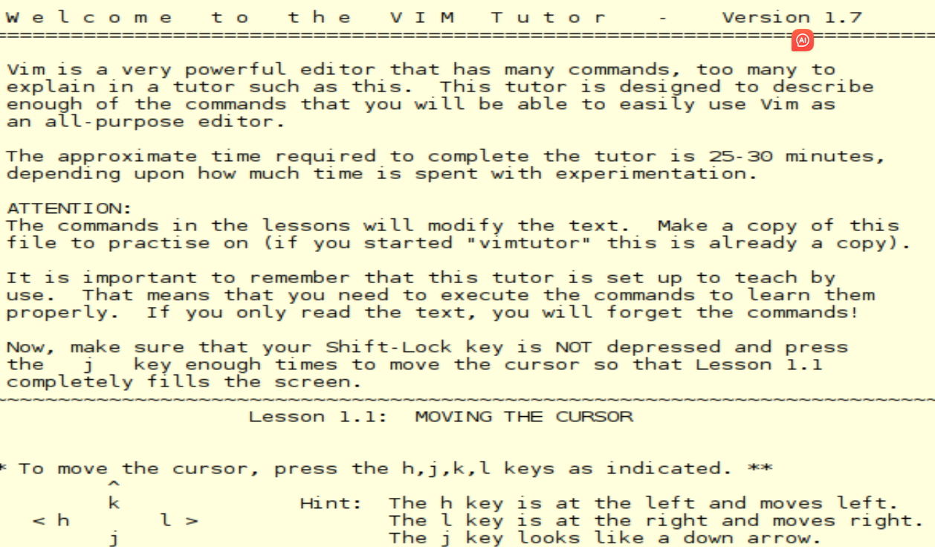
$ vimtutor
Notes:
P46表格2-33中的内容，红色的为常用需要记忆的命令

Slide 208
本章内容要点
Shell和命令基础
Shell及其功能，Shell主要版本，Linux的元字符，Linux命令格式，Linux的文件和目录
Linux常用操作命令
文件目录操作命令，正则表达式，文本文件操作命令，打包和压缩，信息显示，文本编辑器
Shell应用进阶
Shell变量和Shell环境，命令补全，命令历史，命令别名，重定向，管道，命令替换和组合

Slide 209
一 为何学习Shell？
命令行模式的Shell：大家都一样
Linux发行版本不同，X window 界面不同
各家Linux发行版使用的bash都一样
远程管理：命令行模式比较快
命令行传输速度比较快
系统管理：任督二脉
etc/shells
$ cat /etc/shells
/bin/sh
/bin/bash
/sbin/nologin
/usr/bin/sh
/usr/bin/bash
/usr/sbin/nologin
/bin/tcsh
/bin/csh

Slide 210
二 Shell功能—命令补全
Bash根据用户已输入信息来查找以这些信息开头的命令，试图补全当前命令。
用来执行这项功能的键是 Tab 键，按一次 Tab 键，如果命令补全不成功，再按一次 Tab 键，这时将列出所有能够与当前输入字符相匹配的命令列表。
补全对象
命令名 shell变量 用户名 主机名 文件名
少打字，确定输入数据正确！！！

Slide 211
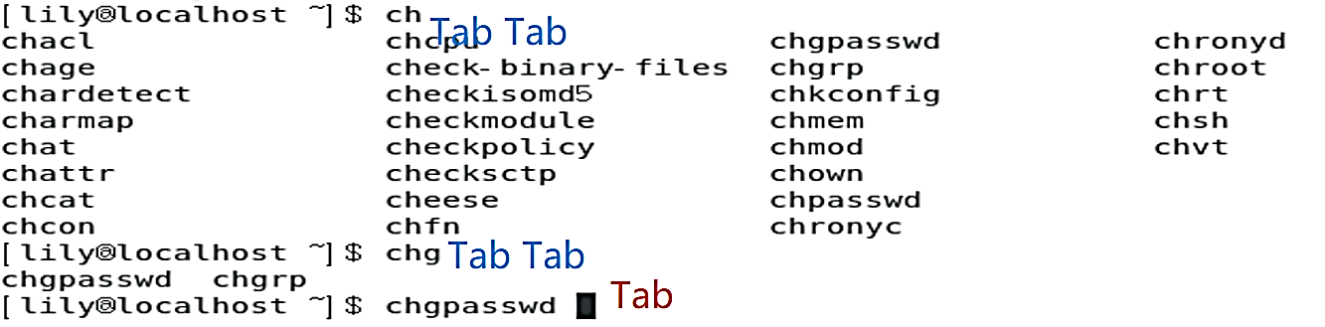
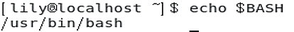
二 Shell功能—命令补全举例
执行ch开头的命令补全
ch<Tab> <Tab>
显示$BASH变量的值
echo $B<Tab>
Notes:
见书中P51的操作步骤2.3

Slide 212
二 Shell功能—命令历史
bash可以记录一定数目的以前在Shell中输入的命令。
记录历史命令的文本文件由环境变量 HISTFILE 来指定
默认的记录文件是.bash_history，位于用户自己的目录。
记录历史命令数目由环境变量 HISTSIZE 值指定，默认为1000
查看命令历史—history
history
history 30 # 查看最近 30 个历史命令
fc –l 30 50 # 列出命令历史中第30到第50之间的命令
Notes:
echo HISTFILE查看变量值，会返回/home/lily/.bash_history,在文件 .bash_history中记录的是前一次登录以前所执行过的命令，当前但这一次登录的命令都被缓存在内存中，注销系统后才会被记录到.bash_history中。

Slide 213
二 Shell功能—命令历史使用
键盘快捷键
最简单的方法是用上下方向键、<PgUp>和<PgDn>键来查看历史命令
对显示在命令行上的历史命令可以按需使用键盘编辑功能进行编辑
感叹号的用法
用 !! 执行最近执行过的命令
用 ! <命令事件号> 执行已经运行过的命令
用 ! <已经使用过的命令前面的部分> 执行已经运行过的以该字符串开头的最近的命令

Slide 214
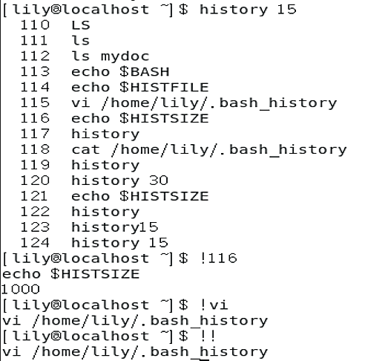

Slide 215
二 Shell功能—命令别名
用户按照自己喜欢的方式对命令进行命名
格式
alias [alias_name='original_command']
说明
alias_name：用户给命令取的别名。
original_command：原来的命令和参数。若命令中包含空格或其他的特殊字符串必须使用引号
在定义别名时，等号两边不允许有空格
不带任何参数的alias命令显示当前已定义的所有别名
unalias alias_name 命令取消别名的定义
别名定义每次登录时均有效，需将其写入~/.bashrc中
Notes:
~用户自己的家目录

Slide 216
二 Shell功能—命令别名
定义别名举例
alias lh='ls -lh'
alias grep='grep --color=auto'
alias gitcam='git commit -a -m '
注意
别名与系统中已有命令同名（例如，系统中有grep命令，且又定义了grep的别名），则别名将优先于系统中原有的命令的执行
要想临时使用系统中的命令而非别名，应该在命令前添加“\”字符，例如，$ \grep命令将运行系统中原来的grep命令而不是grep别名，它不在输出中显示颜色

Slide 217
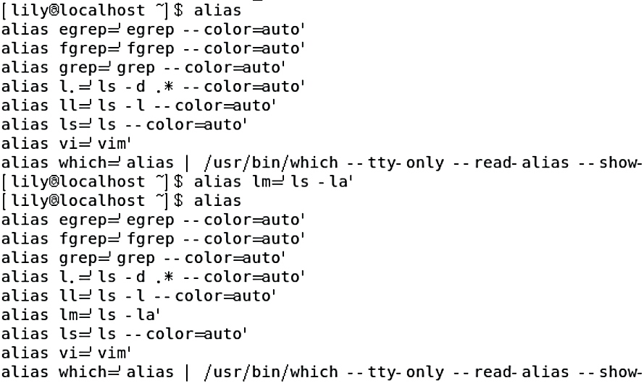
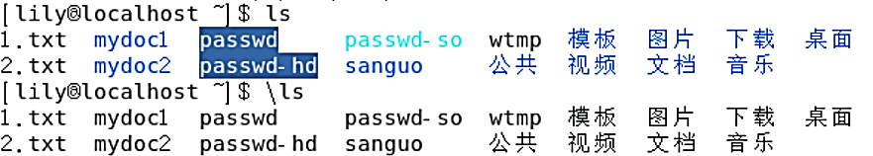

Slide 218
二 Shell功能—重定向
标准输入/输出设备
Linux命令在执行时常常期望接收输入数据，命令执行后又期望将产生的数据结果输出。
Linux的大部分命令都具有标准的输入/输出设备端口。
名称 | 代码 | 含义 | 设备 | 说明
STDIN | 0 | 标准输入 | 键盘 | 命令在执行时所要的输入通过它来取得
STDOUT | 1 | 标准输出 | 显示器 | 命令执行后的输出结果从该端口送出
STDERR | 2 | 标准错误 | 显示器 | 命令执行时的错误信息通过该端口送出
Notes:
数据流重导向 (redirect) 由字面上的意思来看，好像就是将『数据给他传导到其他地方去』。不重定向他的数据方向在哪里呢？也就是标准的数据流如何传输？

Slide 219
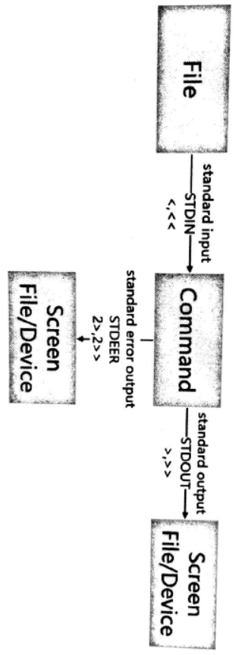
二 Shell功能—重定向
命令执行过程的数据传输
Notes:
命令可能来源于文件

Slide 220
二 Shell功能—重定向
标准输入/输出举例
标准输入和标准输出
标准错误输出
命令等待标准输入
[root@soho ~]# cat
hello
hello
标准输入的屏幕回显
标准输出
[root@soho ~]# cat x
cat: x: 没有那个文件或目录
标准错误输出

Slide 221
二 Shell功能—重定向
重定向（Redirection ）：不使用系统的标准输入端口、标准输出端口或标准错误端口，而进行重新指定，通常情况下重定向到一个文件
重定向分为：输出重定向、输入重定向和错误重定向
实现重定向主要依靠重定向符实现，即Shell是检查命令行中有无重定向符来决定是否需要实施重定向。

Slide 222
二 Shell功能—重定向符
重定向符 | 说明
< | 输入重定向
<<! …… ! | 输入重定向的特例，即HERE文件，通常用于Shell脚本中。其中“!”可以使用任何字符或字符串替换，只要其没在……中出现过即可。
> | 覆盖式的输出重定向
>> | 追加式的输出重定向
2> | 覆盖式的错误输出重定向
2>> | 追加式的错误输出重定向
&> | 同时实现输出重定向和错误重定向（覆盖式）

Slide 223
二 Shell功能—重定向符
在Linux中提供了输入（<和<<）和输出（>和>>）的重新定向功能，它可以将程序的输入和输出由标准设备重定向到文件、打印机或其他装置（/dev/null）。
这里重定向（>和<）是改写重定向，就是会删除原来的文件，而重定向（>>和<<）是追加重定向，就是新的内容将被添加到文件原来内容的后面。

Slide 224
二 Shell功能—重定向符
一般用法：
把文件作为命令的输入：
命令<文件
把命令的输出重定向到文件：
命令>文件
或
命令>>文件

Slide 225
二 Shell功能—重定向符
常用方法总结：
输入重定向：
把文件作为命令的标准输入：命令<文件 （批量创建用户中newusers、 chpasswd 命令用到）
从标准输入中读入，直到遇见分界符：命令 << 分界符
将文件1作为命令的标准输入，并将标准输出到文件2：命令<文件1 >文件2:

Slide 226
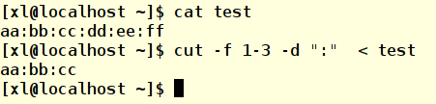
二 Shell功能—重定向举例
输入重定向：
把文件作为命令的标准输入：命令<文件 （批量创建用户中newusers、 chpasswd 命令用到）

Slide 227
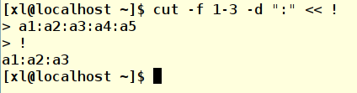
二 Shell功能—重定向举例
例：标准输入重定向
从标准输入中读取，直到遇见分界符：
命令 << 分界符

Slide 228
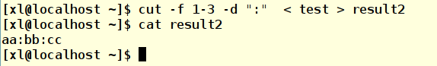
二 Shell功能—重定向举例
例：标准输入重定向
将文件1作为命令的标准输入，并将标准输出到文件2：
命令<文件1 >文件2

Slide 229
二 Shell功能—重定向符
输出重定向：
命令>文件：将标准输出重定向到一个文件中(清空原文件数据)
命令2>文件：将标准错误输出重定向到一个文件中(清空原文件数据）
命令>>文件：将标准输出重定向到一个文件中（追加到原文件数据后面）
命令2>>文件：将标准错误输出重定向到一个文件中(追加到原文件数据后面）

Slide 230
二 Shell功能—重定向符
命令>>文件 2>&1 (或命令 &>>文件)：将标准输出与错误输出共同写入到文件中(追加到原有内容的后面)
命令>文件A 2> 文件B：将标准正确输出写入到文件A，错误输出到文件B

Slide 231
二 Shell功能—重定向举例
输出重定向：
命令>文件：将标准输出重定向到一个文件中(清空原文件数据)
[xl@localhost ~]$ cat result
cat: result: No such file or directory
[xl@localhost ~]$ more /etc/shells > result
[xl@localhost ~]$ cat result
/bin/sh
/bin/bash

Slide 232
二 Shell功能—重定向举例
输出重定向：
命令2>文件：将标准错误输出重定向到一个文件中(清空原文件数据）
[xl@localhost ~]$ cat test
cat: test: Is a directory
[xl@localhost ~]$ cat test 2> Errorfile
[xl@localhost ~]$ cat Errorfile
cat: test: Is a directory

Slide 233
二 Shell功能—重定向举例
输出重定向：
命令>>文件：将标准输出重定向到一个文件中（追加到原文件数据后面）
[xl@localhost ~]$ cat result
this is a test file
[xl@localhost ~]$ head -3 /etc/shells >> result
[xl@localhost ~]$ cat result
this is a test file
/bin/sh
/bin/bash
/sbin/nologin

Slide 234
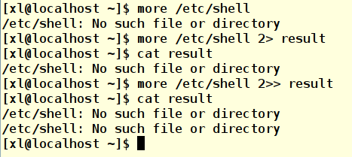
二 Shell功能—重定向举例
输出重定向：
命令2>>文件：将标准错误输出重定向到一个文件中(追加到原文件数据后面）
[xl@localhost ~]$ cat test 2>> Errorfile
[xl@localhost ~]$ cat Errorfile
cat: test: Is a directory
cat: test: Is a directory
[xl@localhost ~]$

Slide 235
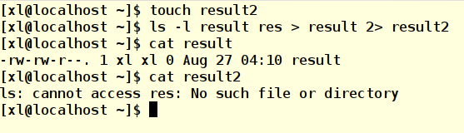
二 Shell功能—重定向举例
输出重定向：
例：标准输出与错误输出共同写入到文件中
命令>文件A 2> 文件B

Slide 236
二 Shell功能—输出重定向与空设备
空设备（/dev/null）
空设备是个黑洞，发往它的任何内容都将不复存在
经常用于屏蔽命令的输出或错误输出，尤其用于Shell脚本中
空设备使用举例
屏蔽命令的输出和错误输出
$ myprogram &> /dev/null
清空文件内容
$ cp /dev/null myfile

Slide 237
二 Shell功能—输出重定向与空设备
屏蔽命令的输出和错误输出
[xl@localhost ~]$ find /home -name .bashrc
find: ‘/home/user2’: Permission denied
find: ‘/home/student3’: Permission denied
find: ‘/home/student4’: Permission denied
find: ‘/home/user3’: Permission denied
find: ‘/home/user1’: Permission denied
/home/xl/.bashrc
[xl@localhost ~]$ find /home -name .bashrc 2> /dev/null
/home/xl/.bashrc
[xl@localhost ~]$ find /home -name .bashrc &> /dev/null
[xl@localhost ~]$ find /home -name .bashrc > result 2> /dev/null
[xl@localhost ~]$ cat result
/home/xl/.bashrc
重定向错误输出
重定向错误输出和正确输出

Slide 238
二 Shell功能—输出重定向与空设备
清空文件内容
[xl@localhost ~]$ cat result
/home/xl/.bashrc
[xl@localhost ~]$ cp /dev/null result
[xl@localhost ~]$ cat result
[xl@localhost ~]$

Slide 239
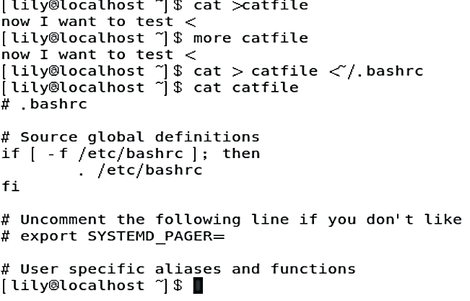
二 Shell功能—输入重定向
从键盘输入内容
显示文件内容
重定向文件输入内容
显示文件内容

Slide 240
二 Shell功能—管道
UNIX 系统的一个基本哲学是：一连串的小命令能够解决大问题。其中每个小命令都能够很好地完成一项单一的工作。现在需要有一些东西能够将这些简单的命令连接起来，这样管道就应运而生。
许多Linux命令具有过滤特性，即一条命令通过标准输入端口接受一个文件中的数据，命令执行后产生的结果数据又通过标准输出端口送给后一条命令，作为该命令的输入数据。后一条命令也是通过标准输入端口而接受输入数据。

Slide 241
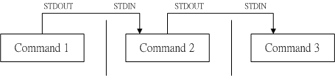
二 Shell功能—管道
管道（pipe）：用来连接命令
使用符号“|” 表示
命令1 | 命令2
将命令1的STDOUT发送给命令2的STDIN
STDERR不能通过管道转发
管道命令处理示意图

Slide 242
二 Shell功能—管道
管道：用来组合多种工具
命令1 | 命令2 | 命令3 |……
ls -C | tr 'a-z' 'A-Z‘ | wc
管道线中的每一条命令都作为一个单独的进程运行，每一条命令的输出作为下一条命令的输入
管道线中的命令从左到右顺序执行—>单向
Notes:
P55 操作步骤2.7
ls -C 区分颜色显示
tr ‘a-z’ ‘A-Z‘ myfile将myfile文件中的小写字母替换成大写字母
wc myfile 统计指定文件的行数、字数、字符数

Slide 243
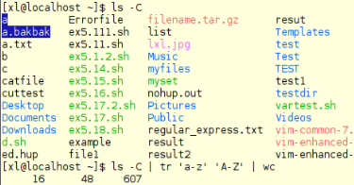
二 Shell功能—管道
Notes:
P55 操作步骤2.7
ls -C 区分颜色显示
tr ‘a-z’ ‘A-Z‘ myfile将myfile文件中的小写字母替换成大写字母
wc myfile 统计指定文件的行数、字数、字符数

Slide 244
二 Shell功能—T型管道（tee）
格式
命令1 | tee 文件名 | 命令2
功能
将命令1的STDOUT保存在文件名中，然后管道输入给命令2
用于
保存不同阶段的输出
复杂管道的故障排除
同时查看和记录输出

Slide 245

二 Shell功能—T型管道（tee）
tee工作流程

Slide 246


二 Shell功能—T型管道（tee）
举例

Slide 247
二 Shell功能—命令替换
使用命令的输出作为，
在文本中嵌入命令的执行结果
命令参数是另一个命令执行的结果
使用方法
$(command) 或 `command`
cmd1 $(cmd2) 或 cmd1 `cmd2`
使用举例
$ echo The present time is `date`
$ rpm -qi $(rpm -qf $(which date)) # 嵌套
反引号！！！

Slide 248
二 Shell功能—命令组合
很多命令一次执行，而不想分开执行
命令行形式 | 说明 | 举例
CMD1 ; CMD2 | 顺序执行若干命令 | pwd;date;ls
CMD1 && CMD2 | 当CMD1运行成功时才运行CMD2 | gzip mylargefile && echo “OK.”
CMD1 || CMD2 | 当CMD1运行失败时才运行CMD2 | write osmond || mail -s test osmond < my.log
(CMDLIST) | 在子Shell中执行命令序列 | (date; who | wc -l ) > ~/login-users.log
{CMDLIST} | 在当前Shell中执行命令序列 | { cd /home/jjh; chown jjh:bin s* ;}

Slide 249
三 Shell 变量
Shell 变量大致可以分为三类
内部变量：由系统提供，用户只能使用不能修改
用户变量：由用户建立和修改，在 shell 脚本编写中会经常用到
环境变量：决定了用户工作的环境，通常以大写字符表示，它们不需要用户去定义，可以直接在 shell 中使用，其中某些变量用户可以修改
HOME、SHELL、 PATH
Notes:
变量我们都知道是什么意思，变量名字不变但是变量的值可以改变。

Slide 250
三 Shell 变量—用户变量定义
变量赋值（定义变量）
varName=Value
export varName=Value
引用变量 $varName
变量设置规则
变量与变量内容以“=”连接
“=”两边不能直接跟空格
变量名只能是字母、数字、下划线，不能以数字开头
惯用小写字符定义用户变量
变量内容有空格、换行等，需使用单/双引号将其括起来
一般不需要声明变量声明
取消变量方法：unset varName

Slide 251
三 Shell 变量—引用
在 bash 中，有些字符具有特殊含义，如果需要忽略这些字符的特殊含义，就必须使用引用技术
引用可以通过下面三种方式实现
使用转义字符：\
使用单引号对：‘ ’
使用双引号对：“ ”
转义字符的引用方法就是直接在字符前加反斜杠。例：\$，\‘，\“，\\，\ ，\!

Slide 252
三 Shell 变量—引用
强引用
单引号对是强引用
单引号对中的字符都将作为普通字符，但不允许出现另外的单引号。
弱引用
双引号对是弱引用
双引号对中的部分字符仍保留特殊含义
$（美元符号）－ 变量扩展
`（反引号） － 命令替换 （数字1左边的按键）
\（反斜线） － 禁止单个字符扩展
!（叹号） － 历史命令替换

Slide 253

变量名不能以数字开头
“=”两侧不能有空格
仅显示字符
成功赋值并显示
存在一个单引号，赋值失败
利用双引号成功赋值并显示
多出不成对的单引号，赋值失败
等待继续输入内容
CTRL+C终止错误
利用转义字符转义单引号和空格成功赋值

Slide 254
三 Shell 变量—作用域
局部变量：作用范围仅限制在其命令行所在的Shell或Shell脚本文件中—自定义变量
全局变量：作用范围包括本Shell进程及其所有子进程—环境变量
使用 export 内置命令将局部变量设置为全局变量
使用 export 内置命令将全局变量设置为局部变量

Slide 255
三 Shell 变量— export 命令
显示当前Shell可见的全局变量
export [-p]
定义变量值的同时声明为全局变量
export <变量名1=值1> [<变量名2=值2> ...]
声明已经赋值的某个（些）局部变量为全局变量
export <变量名1> [<变量名2> ...]
声明已经赋值的某个（些）全局变量为局部变量
export -n <变量名1> [<变量名2> ...]

Slide 256



BASH 1
局部变量，无值
BASH 2
全局变量转换为局部变量
局部变量，无值
BASH 3
退回至BASH2
BASH 2
退回至BASH1
子shell中修改的值不会回传父shell
BASH 1

Slide 257
三 Shell 变量—环境变量
环境变量定义 Shell 的运行环境，保证 Shell 命令的正确执行。
Shell用环境变量来确定查找路径、注册目录、终端类型、终端名称、用户名等。
所有环境变量都是全局变量（即可以传递给 Shell 的子进程），并可以由用户重新设置。

Slide 258
常见的 Shell 环境变量
变量名 | 含义
HOME | 用户主目录
LOGNAME | 登录名
USER | 用户名，与登录名相同
PWD | 当前目录/工作目录名
MAIL | 用户的邮箱路径名（mail）
HOSTNAME | 计算机的主机名
HISTFILE | 用于存储历史命令的文件
SHELL | 用户所使用的 shell 的路径名，默认/bin/bash
LANG | 默认语言语系（locale）
HISTSIZE | history 所能记住的命令的最多个数
PATH | shell 查找用户输入命令的路径 (目录列表，用“:”隔开)
PS1、PS2 | shell 一级、二级命令提示符([\u@\h \W]\$ 和>)
Notes:
P50 表2-35MAIL是用户使用mail命令的时候使用的变量，用来指定要读取的邮箱，PS1每次我们输入命令前出现的提示符样式，可以进行更改。（locale）可以查询当前linux操作系统所支持的所有语系，

Slide 259
三 Shell 变量查询、显示和取消
显示当前已经定义的所有变量
所有环境变量：env 或者 export
所有变量和函数（包括环境变量）：set
显示某（些）个变量的值
echo $NAME1 [$NAME2 ……]
取消变量的声明或赋值
unset <NAME>

Slide 260
四 用户工作环境
用户登录系统时，Shell为用户自动定义唯一的工作环境并对该环境进行维护直至用户注销
该环境将定义如身份、工作场所和正在运行的进程等特性，这些特性由指定的环境变量值定义。
用户工作环境分类：
登录环境：用户登录系统时的工作环境，此时的Shell对登录用户而言是主Shell
非登录环境：用户再调用子Shell时所使用的用户环境

Slide 261
四 用户工作环境
登录 shell （Login shell）
取得 bash 时需要完整的登陆流程
由 tty1 ~ tty6 登陆，需要输入用户的账号与密码，此时取得的 bash 为『 login shell 』
非登录 shell（Non-Login shell）
取得 bash 接口的方法不需要重复登陆
以 X window 登陆 Linux 后， 再以 X 的图形化接口启动的终端，不要再次的输入账号与密码
在原本的 bash 环境下，再次下达 bash 命令获取第二个 bash 子程序，不需输入账号密码

Slide 262
四 用户工作环境
系统环境设置文件（对所有用户生效）
登录环境设置文件：/etc/profile
非登录环境设置文件： /etc/bashrc
个人环境设置文件（只对当前用户生效）
登录环境设置文件： ~/.bash_profile
非登录环境设置文件： ~/.bashrc
通常，个人bash 环境设置都定义在 ~/.bashrc 文件里，如用户的别名设置，如alias设置别名
用户自定义的环境变量存放在~/.bash_profile文件里，如$PATH设置路径。
Notes:
命令的查找顺序是：以相对或绝对路径执行命令（提前规定的），别名，bash内置命令，PATH变量指定的路径

Slide 263

五（非）登录 shell 启动过程
Login shell
Non-Login shell
$HOME/.bashrc → /etc/bashrc
Notes:
我们登录bash之后会发现很多工作环境属性都已经配置好了，实质上是已经读取了已有的配置文件。来看一下两种不同登录情况下的shell启动过程。实线的的方向是主线流程，虚线的方向则是被呼叫的配置文件。

Slide 264
思考
简述Shell中可以提高工作效率的方法。
Linux下的隐含文件如何标识？如何显示？
经常使用的-f和-r参数的含义是什么？
Vi的3种运行模式是什么？如何切换？
重定向、管道、命令替换是什么？
Shell变量有哪几种？如何定义和引用Shell变量？
登录Shell和非登录Shell的启动过程？
如何设置用户自己的工作环境？

Slide 265
历史回顾
命令补全
命令历史
重定向符
管道符
Shell中变量的定义、设置全局变量
Shell的环境变量

